Slide 1


mejorar el campo y el departamento de mantenimiento ahorrando dinero
CONFERENCIAS EUROPEAS SOBRE LA GESTIÓN DE CLUBS
“Ayudando a los Clubs a crecer desde la recesión”
Club Managers Association of Europe (CMAE) & Club Manager Spain
Madrid, 4 de Febrero de 2012

Slide 2
PLANNING
SOSTENIBILIDAD
Social
Económica
Medioambiental
MANTENIMIENTO
Labores culturales
Riego
Maquinaria
Fertilización
Tratamientos fitosanitarios
Medio Ambiente
Recursos Humanos

Slide 3
SOSTENIBILIDAD
¿Qué es la sostenibilidad en campos de golf?
La sostenibilidad se apoya en tres bases fundamentales:
SOCIAL
ECONÓMICA
MEDIOAMBIENTAL
→ Para que un campo tenga éxito = SOSTENIBLE, tienen que
cumplirse las tres bases fundamentales puesto que se
encuentran INTERRELACIONADAS.

Slide 4
PLANNING
SOSTENIBILIDAD
Social
Económica
Medioambiental

Slide 5
SOSTENIBILIDAD
Social
→ Debe de existir una demanda de juego
→ No permitir construcción de campos de golf con planes de
viabilidad ficticios o no reales
→ No asumir que la urbanización amortizará la inversión del
campo de golf

Slide 6
SOSTENIBILIDAD
Social
Por ello, desde la Federación se actúa:
→ Construyendo Canchas de Prácticas
→ Incluyendo el golf como deporte a practicar en los colegios
→ Bautismos de golf
→ Fomentando la construcción de Pitch & Putts

Slide 7
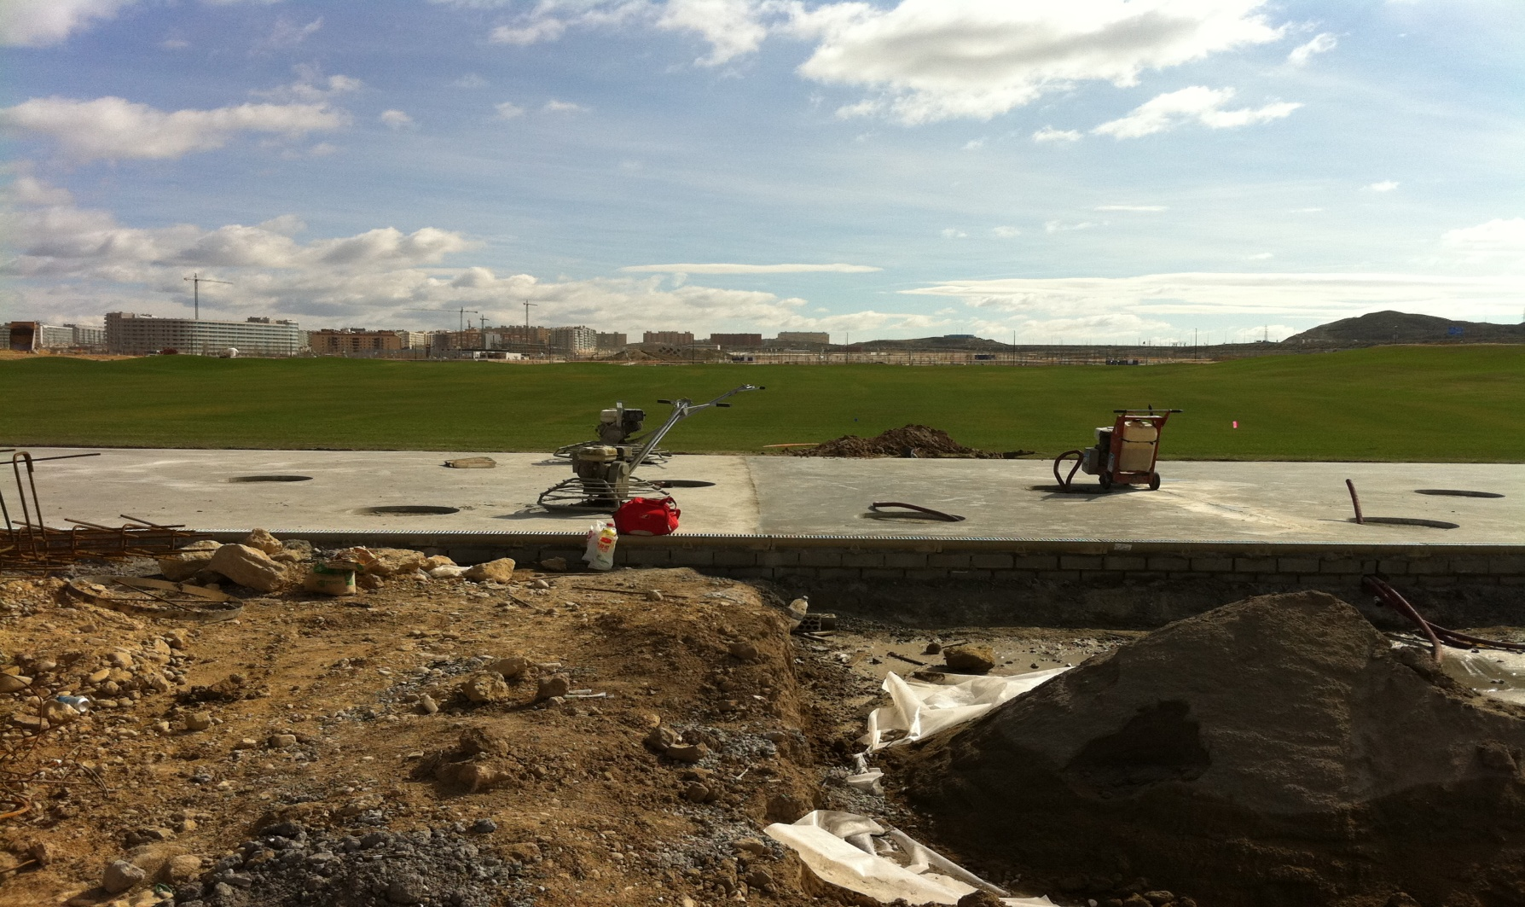
SOSTENIBILIDAD
Aireación / Pinchado
Pinchos huecos

Slide 8
SOSTENIBILIDAD
Social
Por ello, desde la Federación se actúa:
→ Construyendo Canchas de Prácticas
→ Incluyendo el golf como deporte a practicar en los colegios
→ Bautismos de golf
→ Fomentando la construcción de Pitch & Putts

Slide 9

Golf en colegios
Aireación / Pinchado
Pinchos huecos

Slide 10
SOSTENIBILIDAD
Social
Por ello, desde la Federación se actúa:
→ Construyendo Canchas de Prácticas
→ Incluyendo el golf como deporte a practicar en los colegios
→ Bautismos de golf
→ Fomentando la construcción de Pitch & Putts

Slide 11
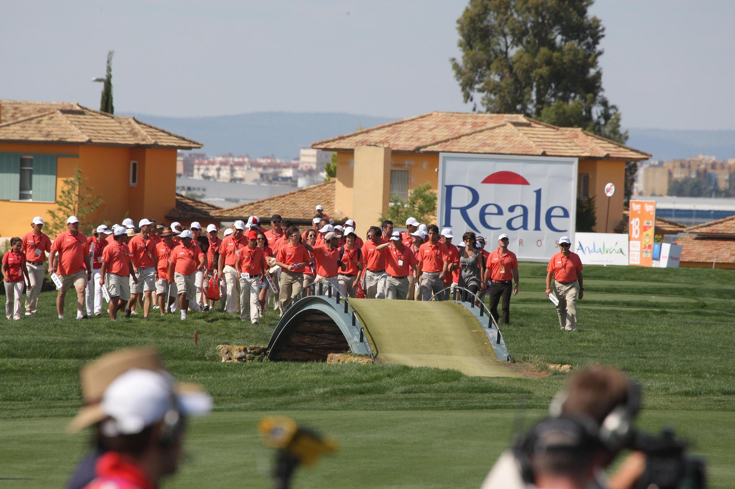
Bautismos de golf
Aireación / Pinchado
Pinchos huecos

Slide 12
SOSTENIBILIDAD
Social
Por ello, desde la Federación se actúa:
→ Construyendo Canchas de Prácticas
→ Incluyendo el golf como deporte a practicar en los colegios
→ Bautismos de golf
→ Fomentando la construcción de Pitch & Putts

Slide 13
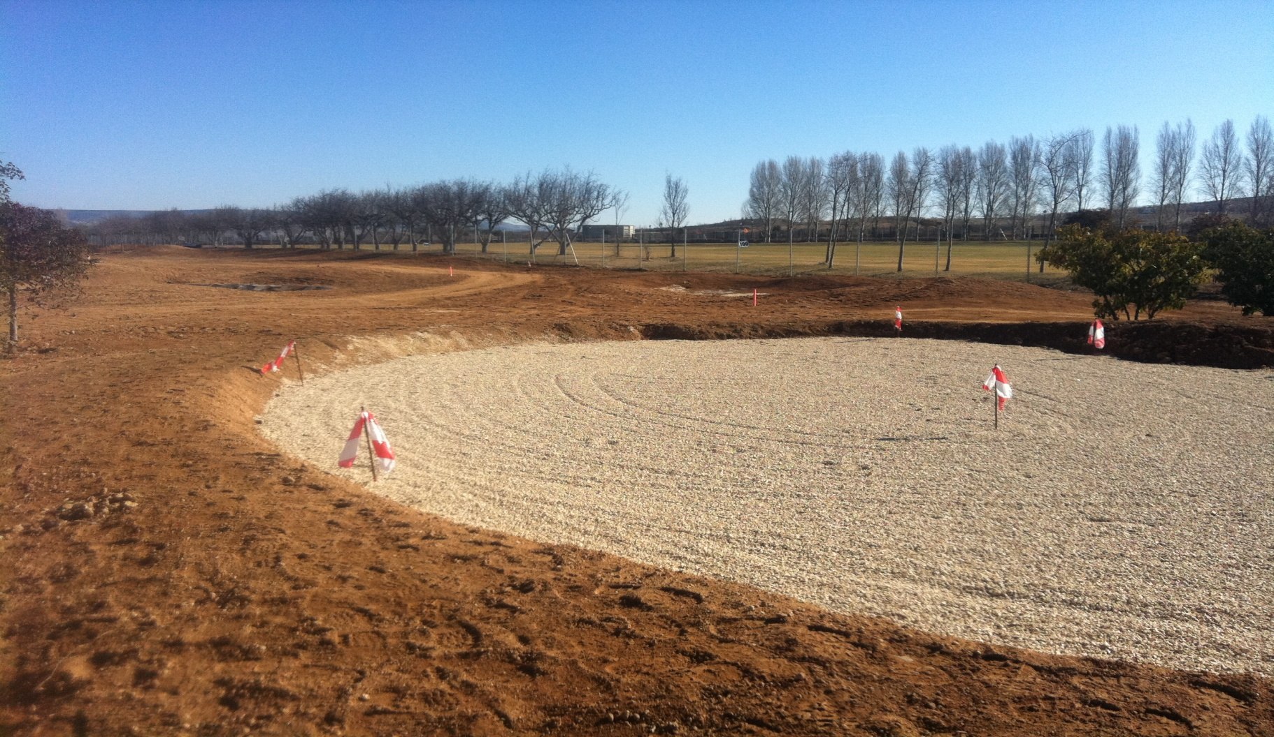
Nuevos Pitch & Putt
Aireación / Pinchado
Pinchos huecos

Slide 14
PLANNING
SOSTENIBILIDAD
Social
Económica
Medioambiental

Slide 15
SOSTENIBILIDAD
Económica
Basar la inversión en la construcción de un campo
→ Casas-Club con inversiones moderadas que no sean el talón
de Aquiles de la gestión
→ Campos de golf fáciles de mantener:
Bajo número de bunkers y con poca pendiente que facilite
su mantenimiento
Greens de mediano tamaño y con poco movimiento
Variedades cespitosas autóctonas en la zona

Slide 16
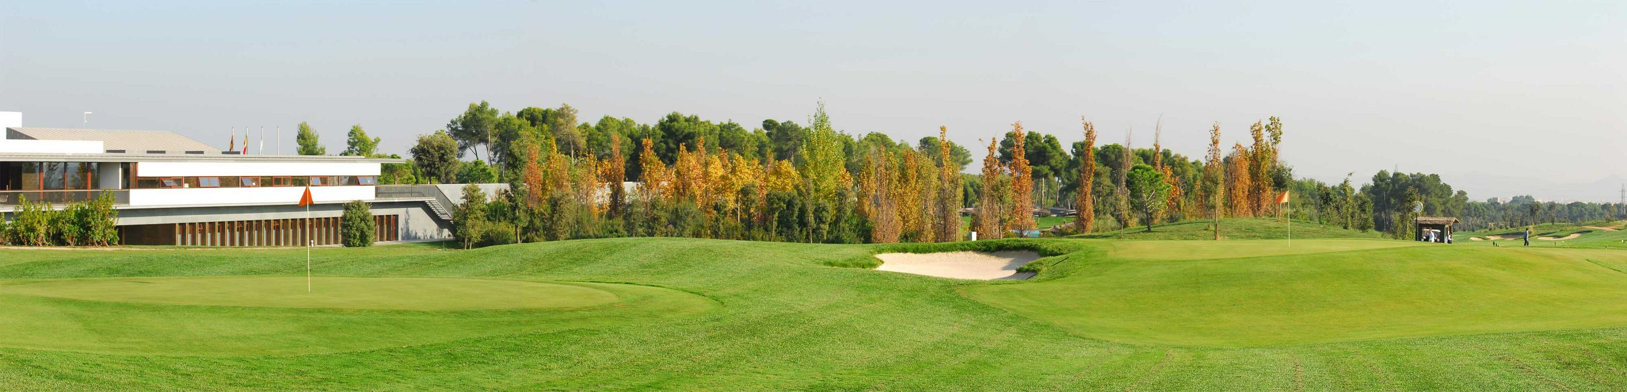
Casas Club
Aireación / Pinchado
Pinchos huecos

Slide 17
SOSTENIBILIDAD
Económica
Basar la inversión en la construcción de un campo
→ Casas-Club con inversiones moderadas que no sean el talón
de Aquiles de la gestión
→ Campos de golf fáciles de mantener:
Bajo número de bunkers y con poca pendiente que facilite
su mantenimiento
Greens de mediano tamaño y con poco movimiento
Variedades cespitosas autóctonas en la zona

Slide 18
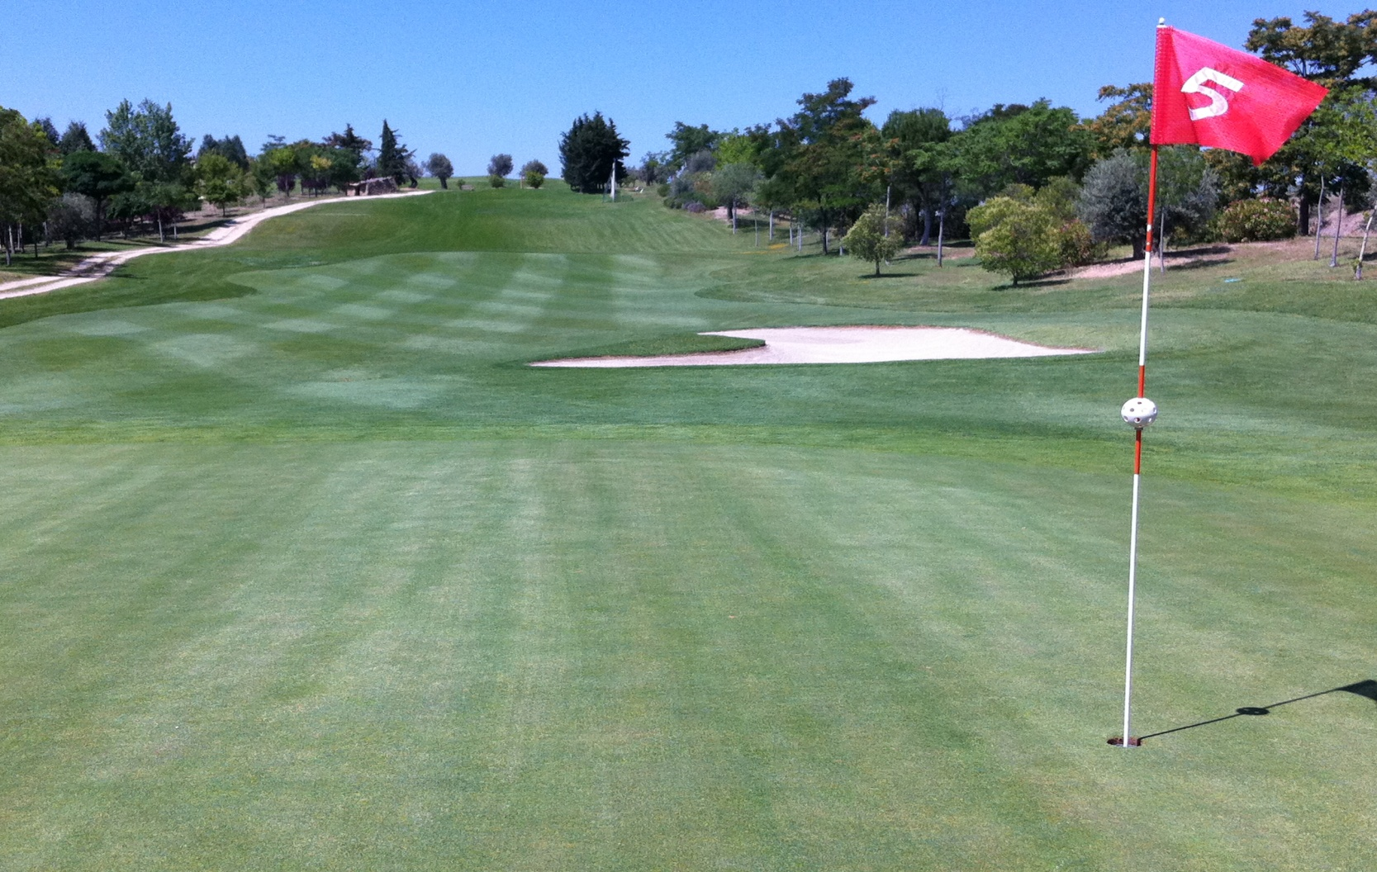
Mantenimiento sostenible
Aireación / Pinchado
Pinchos huecos
Augusta Golf Calatayud, Junio 2011

Slide 19
SOSTENIBILIDAD
Económica
¿Qué hace la Federación al respecto?
→ Estudia en el Centro Nacional de Golf diferentes
metodologías de construcción de campos de golf ,
mediante el seguimiento de ensayos técnicos
→ Fomentar el juego en superficies que visualmente por
razones climatológicas no son “verdes”, pero que sí son
jugables a pesar de su color pastizo o marrón
→ Ejemplos: El Bonillo, Zaragoza, Alcázar de San Juan,
Calatayud,…

Slide 20
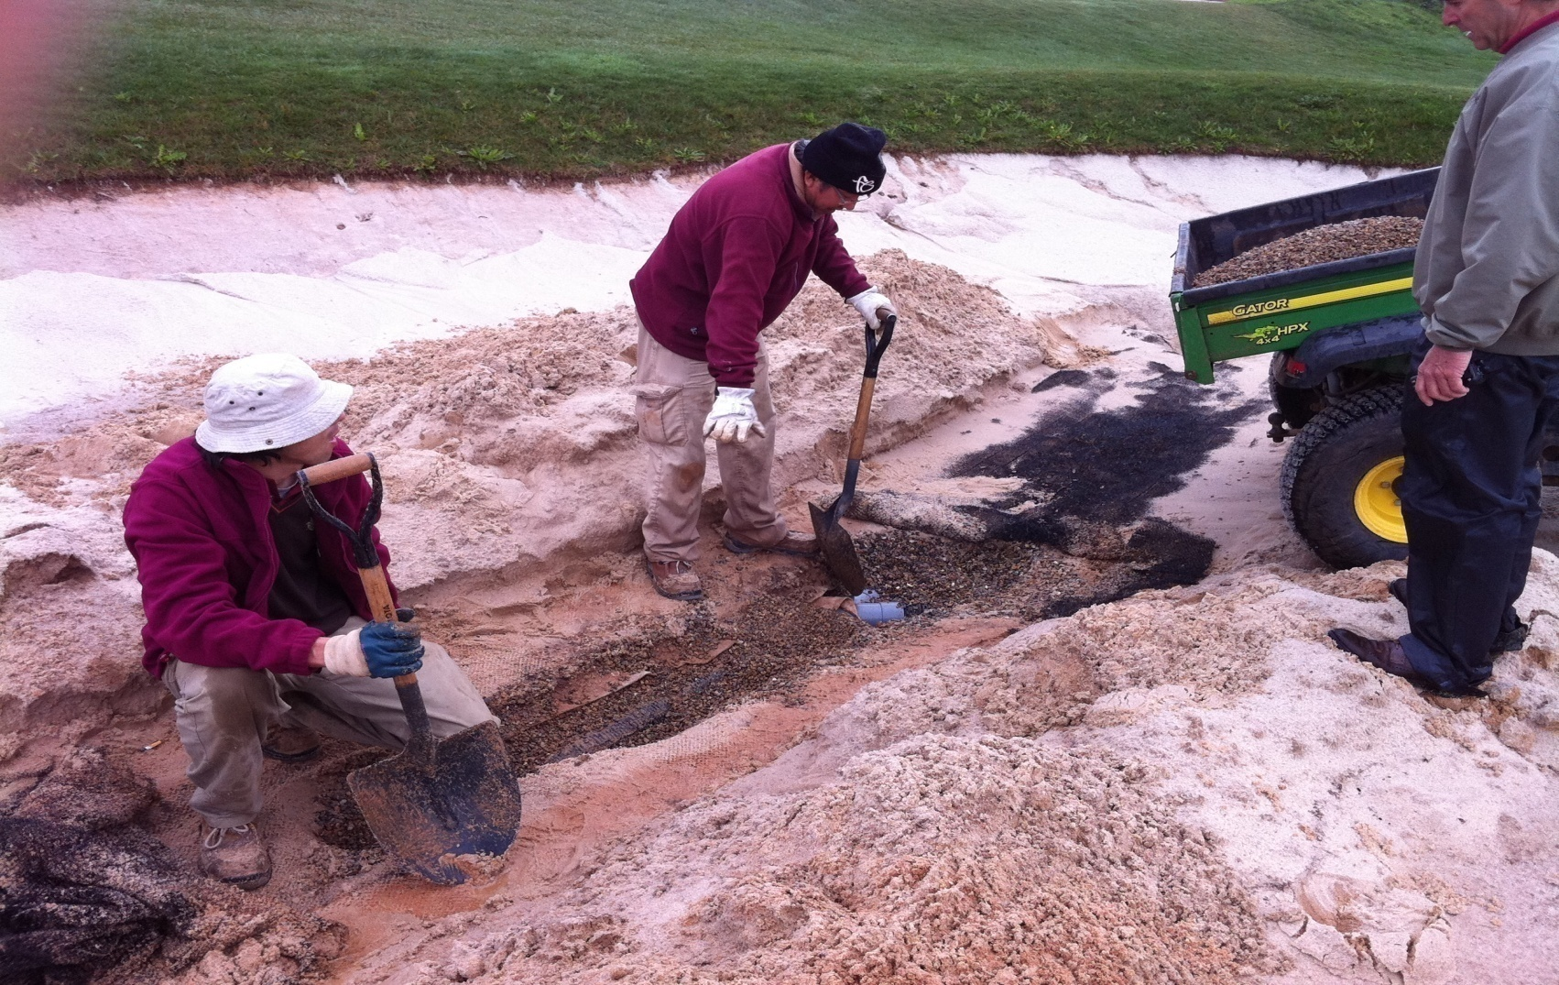
Ensayos técnicos
Aireación / Pinchado
Pinchos huecos

Slide 21
SOSTENIBILIDAD
Económica
¿Qué hace la Federación al respecto?
→ Estudia en el Centro Nacional de Golf diferentes
metodologías de construcción de campos de golf ,
mediante el seguimiento de ensayos técnicos
→ Fomentar el juego en superficies que visualmente por
razones climatológicas no son “verdes”, pero que sí son
jugables a pesar de su color pastizo o marrón
→ Ejemplos: El Bonillo, Zaragoza, Alcázar de San Juan,
Calatayud,…

Slide 22
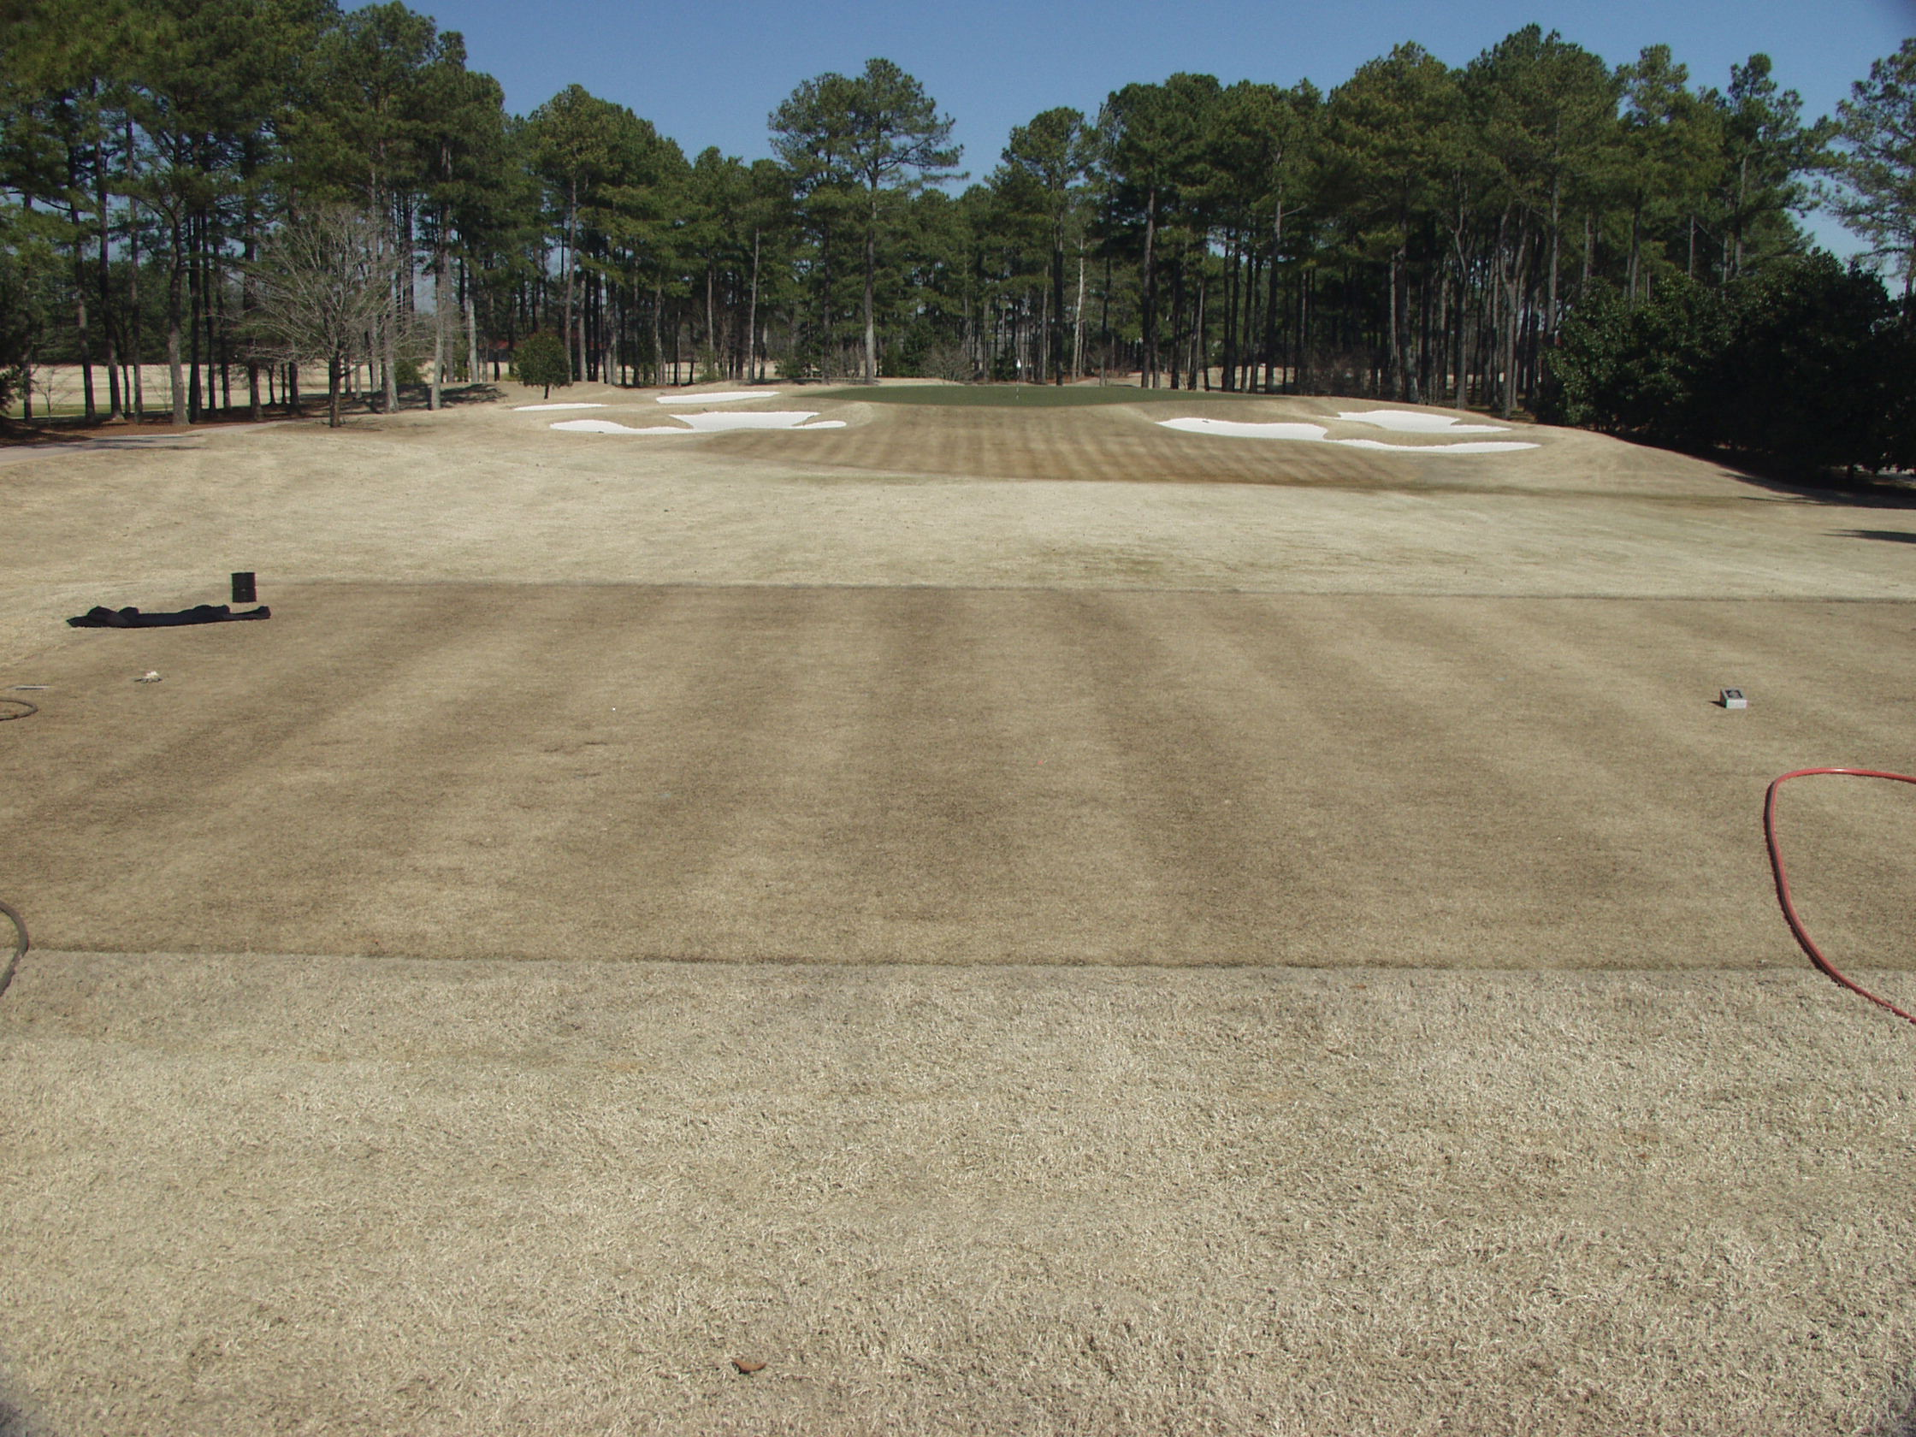
Superficies jugables
Aireación / Pinchado
Pinchos huecos

Slide 23
PLANNING
SOSTENIBILIDAD
Social
Económica
Medioambiental

Slide 24
SOSTENIBILIDAD
Medioambiental
→ Será tratada posteriormente en mayor profundidad como un
bloque íntegro en el mantenimiento de campos de golf

Slide 25
MANTENIMIENTO
El mantenimiento de campos de golf se divide en diferentes áreas que forman el esqueleto principal de su entramado, las cuáles, gestionadas de manera eficiente y dentro de un marco medioambiental, dan lugar a un modelo de mantenimiento económicamente sostenible tan perseguido en estos tiempos. Dichas áreas son:
Labores culturales
Riego
Maquinaria
Fertilización
Tratamientos fitosanitarios
Medio Ambiente
Recursos Humanos

Slide 26
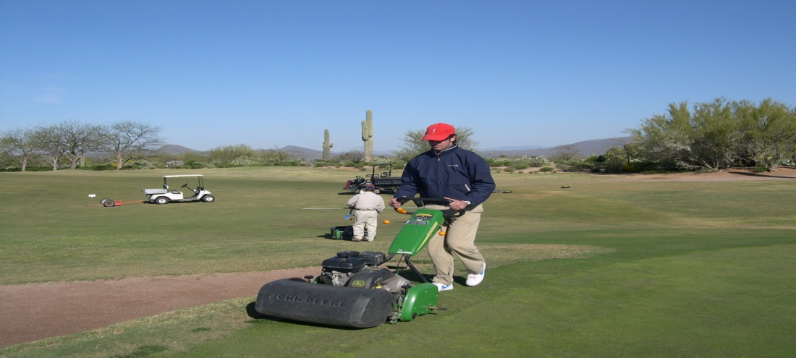
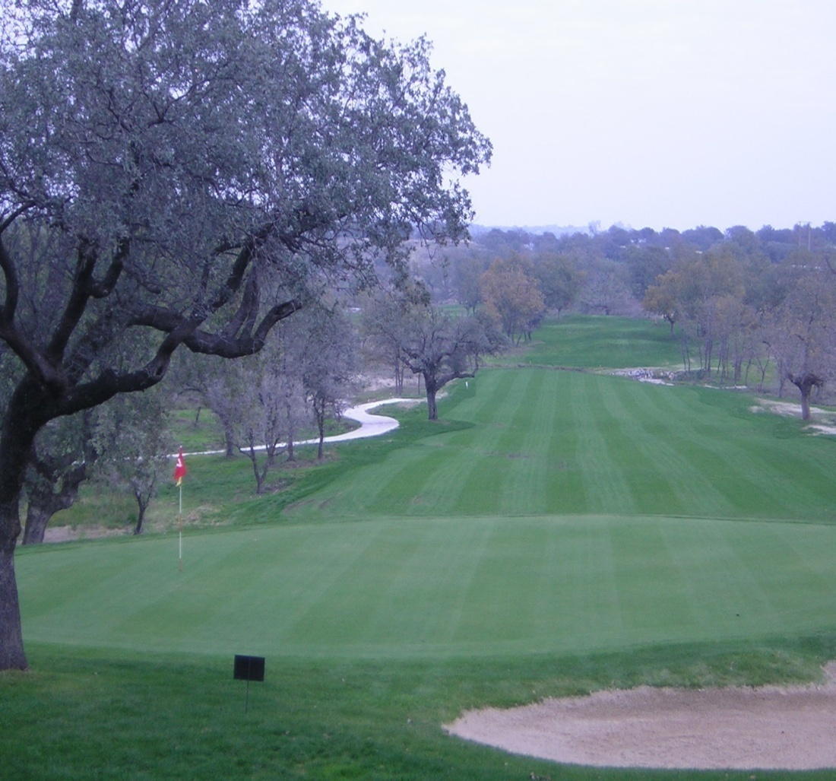
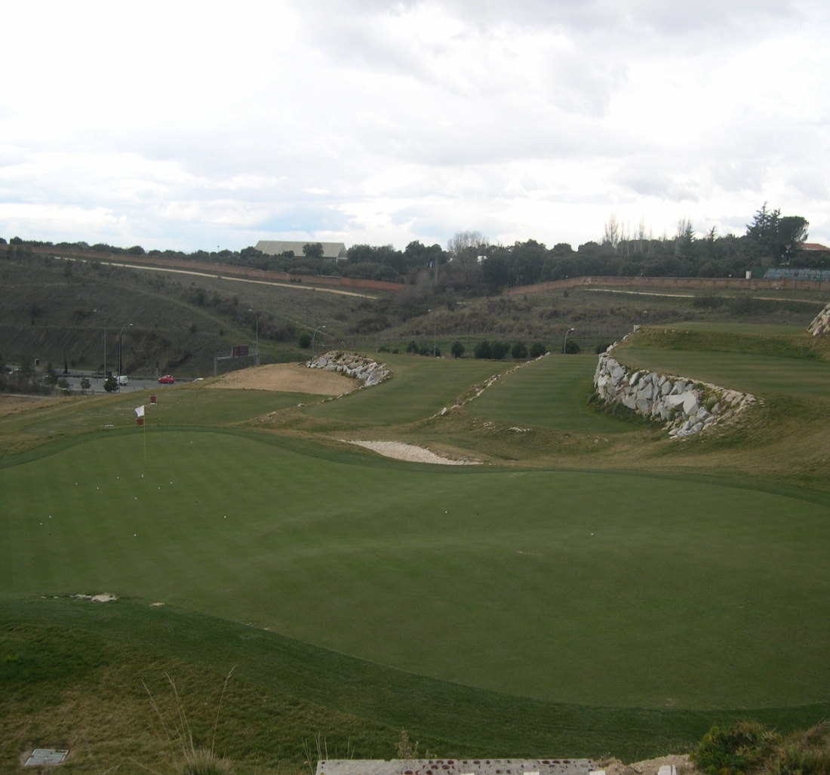
PRINCIPALES FACTORES EN EL MANTENIMIENTO
LABORES CULTURALES
MEDIO AMBIENTE
MANTENIMIENTO
FERTILIZACION
TRATAMIENTOS FITOSANITARIOS
RIEGO
RECURSOS HUMANOS
MAQUINARIA
Real Federación Española de Golf

Slide 27
PLANNING
MANTENIMIENTO
Labores culturales
Riego
Maquinaria
Fertilización
Tratamientos fitosanitarios
Medio Ambiente
Recursos Humanos

Slide 28
1.0
Labores culturales

Slide 29
MANTENIMIENTO
Labores culturales
→ Actuaciones para mantener el campo de golf en unas condiciones óptimas
para el juego. Pueden ser:
- Primarias: enfocadas en mantener la calidad del césped (siega, riego y
fertilización)
- Secundarias: enfocadas en mantener la calidad y salud de la planta pero a
medio / largo plazo interfiriendo en otros aspectos del campo (suelo,
perfil, infiltración, etc…)
Siega
Aireación o pinchado: macizo o hueco
Spiking/Slicing
Verticado/Grooming
Rulado
Recebo

Slide 30
MANTENIMIENTO
Siega
→ Labor cultural primaria a la que se dedica mayor número de horas
→ Es importante realizar esta labor con la FRECUENCIA adecuada:
Salud
Densidad
→ Afecta directamente al juego: rodadura de la bola
Una buena rutina de corte en frecuencia y dirección ayudará a reducir la
anchura de la hoja, obteniendo menor superficie de rozamiento y
mejorando dicha rodada en uniformidad y velocidad
→ Ayuda a eliminar parte áerea, limpieza del green y eliminación de rocío
La planta podrá competir frente a agentes invasivos (malas hierbas, hongos,…) ahorrando en tratamientos fitosanitarios, fertilización, labores, etc…

Slide 31
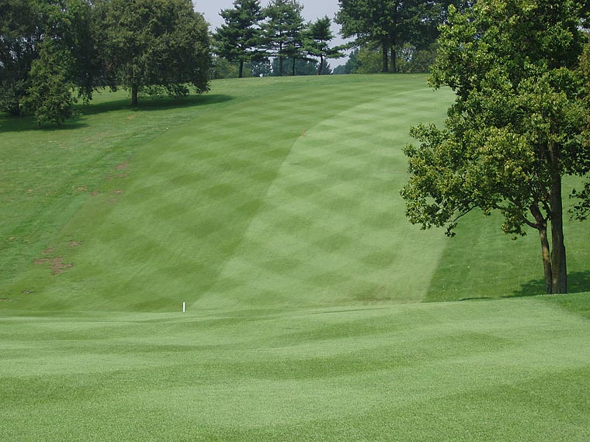
MANTENIMIENTO
Aireación / Pinchado
Pinchos huecos

Slide 32
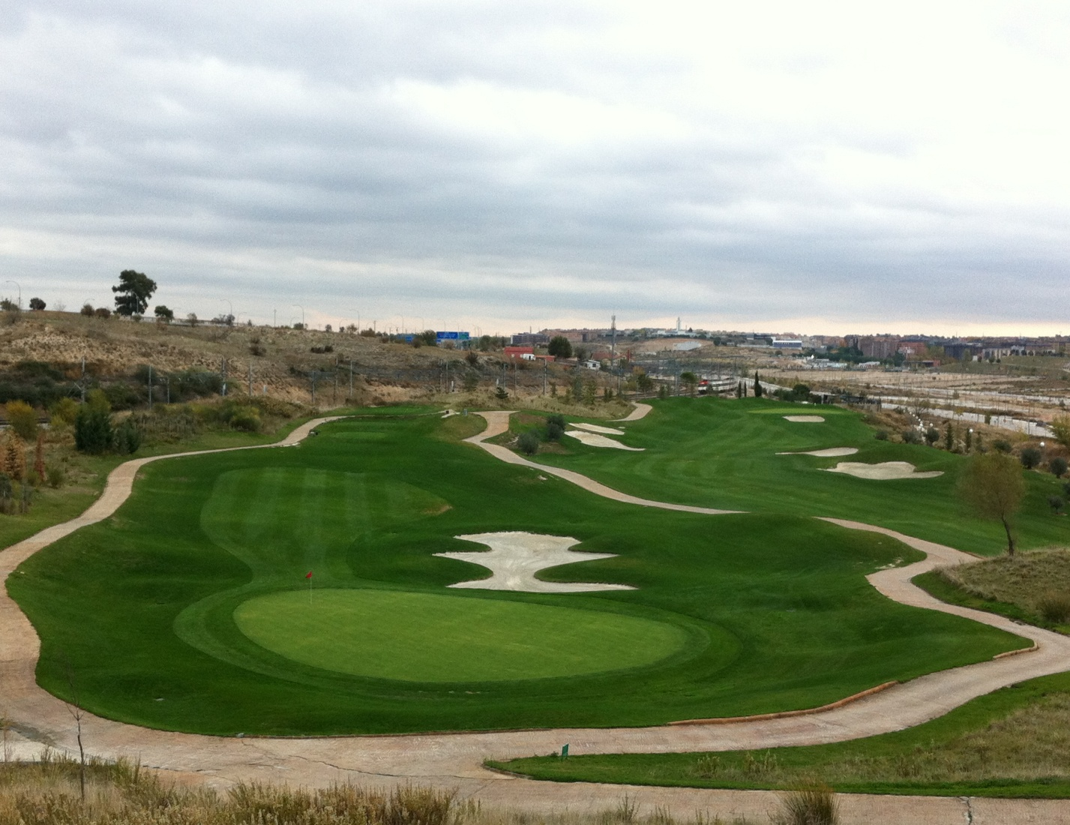
MANTENIMIENTO
Aireación / Pinchado
Pinchos huecos

Slide 33
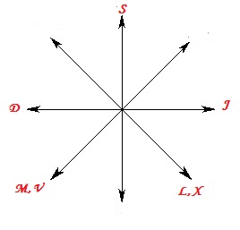
MANTENIMIENTO
Aireación / Pinchado
Pinchos huecos

Slide 34
MANTENIMIENTO
Siega
→ A su vez posee efectos negativos:
Puerta de entrada a infecciones fúngicas
Reducción del sistema radicular, afectando directamente por stress hídrico
Scalping, Regla del 1/3
Compactación
Abrasión
→ La altura de corte siempre dependerá de la especie cespitosa establecida y de
la época del año
Los greens se siegan a alturas comprendidas entre 2´5 mm. y 4 mm.
Agrostis, Poa annua, Bermuda, Paspalum,…

Slide 35
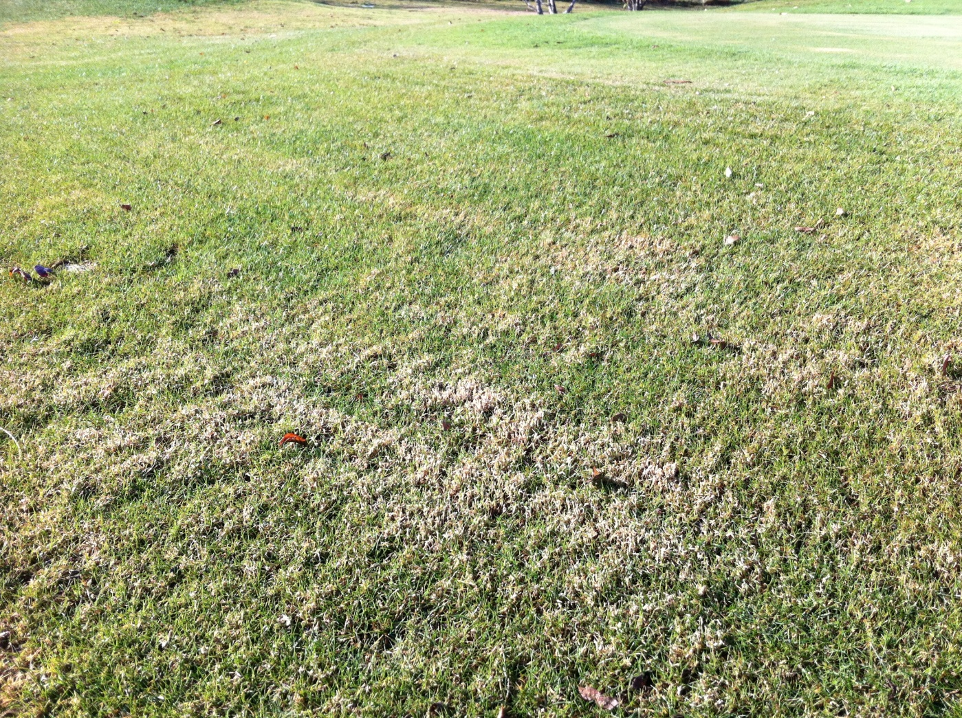
MANTENIMIENTO
Aireación / Pinchado
Pinchos huecos

Slide 36
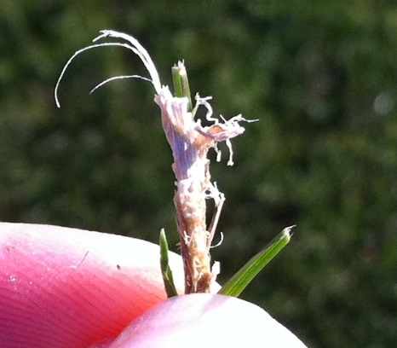
MANTENIMIENTO
Aireación / Pinchado
Pinchos huecos

Slide 37
MANTENIMIENTO
Aireación/Pinchado
→ Con la aireación lo que se pretende es:
Controlar la M.O.
Mejora de la infiltración a través del perfil del suelo
Reducción de la compactación
→ La M.O. no descompuesta entre la cubierta vegetal y el suelo
Fieltro, colchón o Thatch
→ Formada por: → Favorecida por prácticas como:
Restos de hojas Exceso de fertilización nitrogenada
Tallos Exceso de riego
Raíces muertas Baja frecuencia de corte

Slide 38
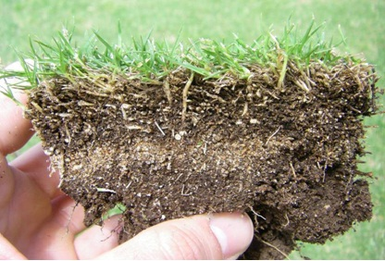
MANTENIMIENTO
Aireación/Pinchado
→ Detalle del espesor de la capa de M.O., fieltro, colchón o thatch

Slide 39
MANTENIMIENTO
Aireación/Pinchado
→ Concentraciones de M.O.> 4-5 % en zona radicular en greens USGA:
Originan una capa impermeable al agua
Originan una capa impermeable al intercambio de gases
→ Debido a esto, el green sufre una serie de consecuencias:
Favorecer la aparición de enfermedades y plagas
Hidrofobia
Reducción intercambio gasesoso
Compactación del suelo
Disminución del crecimiento radicular
Scalping / Huellas
Pérdida de firmeza = disminución velocidad del green

Slide 40
MANTENIMIENTO
Aireación/Pinchado
→ Con las prácticas de aireación / pinchado:
- Solución ideal para restaurar la estructura del suelo
- Restablecer contenido de oxígeno necesario para la planta
PINCHADO
● Extracción de pequeños cilindros de suelo con césped
● Se deja una cavidad o agujero sobre green – calle- tee - rough

Slide 41
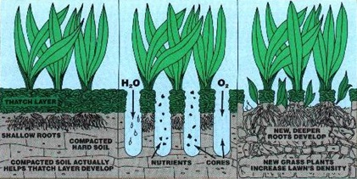
MANTENIMIENTO
Aireación/Pinchado
→ Aumentando la porosidad del suelo además se logra:
Aliviar la compactación
Favorecer la penetración de agua, aire, recebos, fertilizantes,…
→ Esquema del proceso de aireación en hueco:

Slide 42
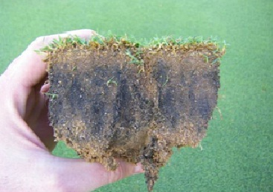
MANTENIMIENTO
Aireación/Pinchado
→ También, con el Pinchado:
Se expulsan gases tóxicos acumulados en la zona radicular
Minimizar la aparición de capa negra o black layer
Mejorar el drenaje superficial
Mejora penetración de agua en suelos hidrofóbicos → dry spots

Slide 43
MANTENIMIENTO
Aireación/Pinchado
→ Más pros y contras del Pinchado:
Eliminación del layering o estratificación del suelo
Restitución del suelo cuando va acompañado de recebos
Favorecer el control del thatch
Promover el desarrollo de nuevas raíces
Interrumpir temporalmente la superficie de juego
Aumentar la superficie de suelo expuesta a desecación
Proporcionar un hábitat favorable para los insectos

Slide 44
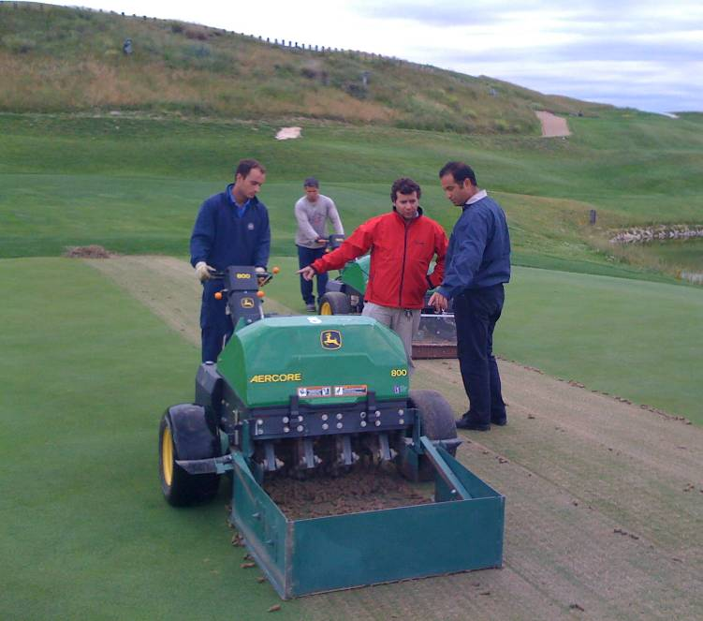
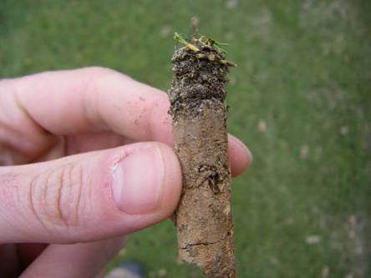
MANTENIMIENTO
Aireación/Pinchado
Pinchos huecos

Slide 45
MANTENIMIENTO
Diámetro del pincho |  | Espaciamiento |  | Nº de agujeros por |  | Área de impacto de un solo pincho |  | Área total impactada % | Nº de pinchados necesarios para tratar el 20% de la superficie
Pulg. | mm | Pulg. | mm | Pies² | m² | Pulg.² | mm²
1/4 | 6,35 | 1x1 | 25x25 | 144 | 1600 | 0,049 | 31,613 | 4,91 | 4,1
1/4 | 6,35 | 1x2 | 25x50 | 72 | 800 | 0,049 | 31,613 | 2,45 | 8,1
1/4 | 6,35 | 2x2 | 50x50 | 36 | 400 | 0,049 | 31,613 | 1,23 | 16,3
3/8 | 9,525 | 1x1 | 25x25 | 144 | 1600 | 0,010 | 70,968 | 11,04 | 1,8
3/8 | 9,525 | 1x2 | 25x50 | 72 | 800 | 0,010 | 70,968 | 5,52 | 3,6
3/8 | 9,525 | 2x2 | 50x50 | 36 | 400 | 0,010 | 70,968 | 2,76 | 7,2
1/2 | 12,701 | 1x1 | 25x25 | 144 | 1600 | 0,196 | 126,451 | 19,63 | 1,0
1/2 | 12,701 | 1x2 | 25x50 | 72 | 800 | 0,196 | 126,451 | 9,82 | 2,0
1/2 | 12,701 | 2x2 | 50x50 | 36 | 400 | 0,196 | 126,451 | 4,91 | 4,1
5/8 | 15,876 | 1x1 | 25x25 | 144 | 1600 | 0,307 | 198,064 | 30,68 | 0,7
5/8 | 15,876 | 1x2 | 25x50 | 72 | 800 | 0,307 | 198,064 | 15,34 | 1,3
5/8 | 15,876 | 2x2 | 50x50 | 36 | 400 | 0,307 | 198,064 | 7,67 | 2,6
Aireación / Pinchado
Pinchos huecos

Slide 46
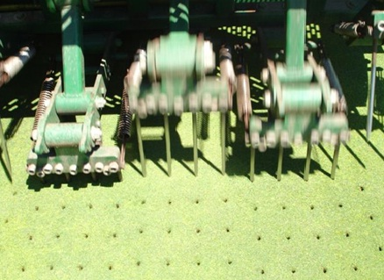
MANTENIMIENTO
Aireación/Pinchado
Pinchos macizos
→ No extrae cilindros, no se elimina M.O.
→ Reducen la limpieza de la superficie = mano de obra
→ Recuperación más rápida de la superficie de juego
→ Posibilidad de mayor periodicidad en la labor

Slide 47
MANTENIMIENTO
Aireación
Otros métodos de Aireación:
→ Slicing o Spiking
→ Water injection
→ Dry jet

Slide 48
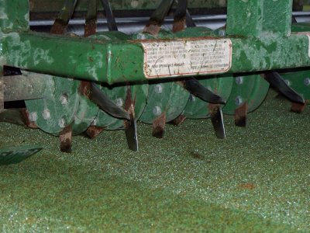
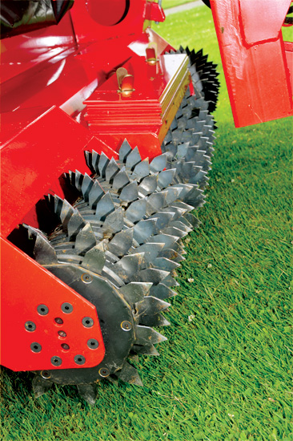
MANTENIMIENTO
Aireación
Slicing o Spiking
→ Slicer= Delgadas cuchillas en forma de V
→Spiking= cuchillas sólidas sobre eje horizontal y menor profunidad

Slide 49
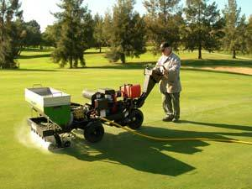
MANTENIMIENTO
Aireación
Water injection
→ Buena labor para paliar problemas de dry spots

Slide 50
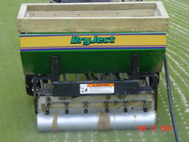
MANTENIMIENTO
Aireación
Dry jet
→ Incorpora arena directamente

Slide 51
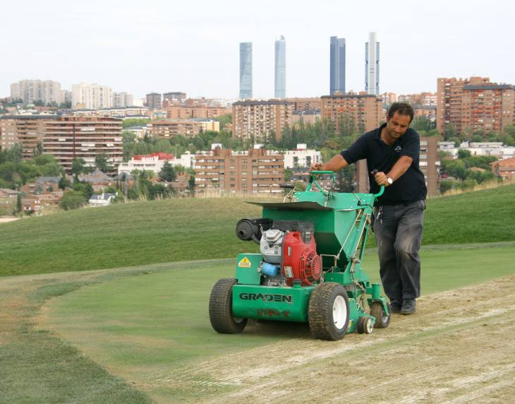
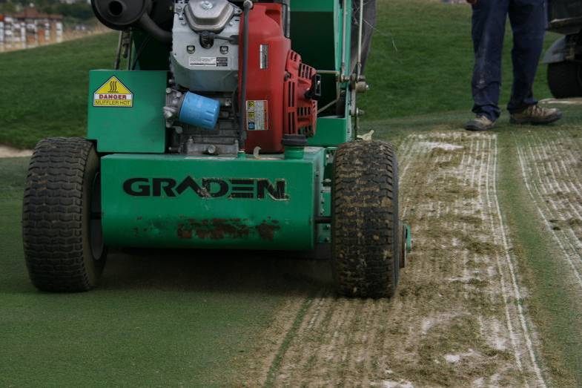
MANTENIMIENTO
Aireación
Escarificado o verticut
→ Afecta a la parte superficial del suelo
→ Cuchillas verticales sobre un eje horizontal
Extraen parte de la capa de thatch
Alteración de la superficie mínima

Slide 52
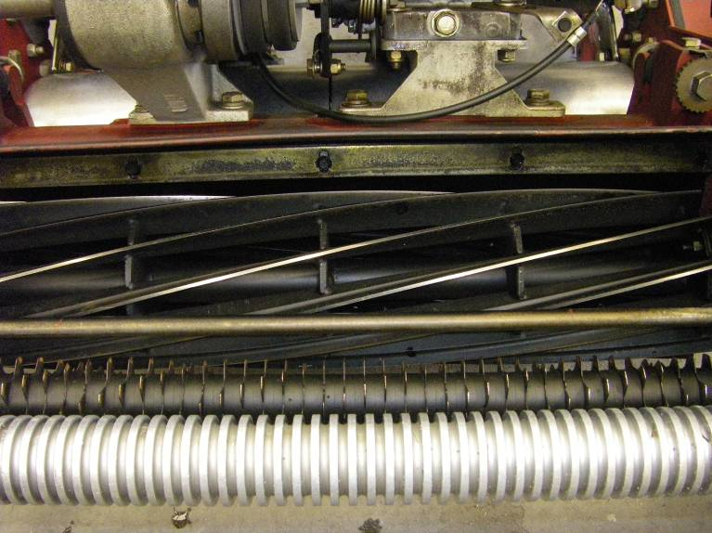
MANTENIMIENTO
Aireación
Grooming
→ Verticut superficial para estimular el crecimiento lateral
→ También se corta el césped de forma vertical

Slide 53
MANTENIMIENTO
Topdressing o Recebo
→ Adición de una capa de arena silícea a la superficie del green, para:
Rellenar los canales originados en el pinchado
Aportar una fina capa que da homogeneidad a la superficie
→ Beneficios con el topdressing:
Aumentar descomposición de la capa de thatch
Alisar y suavizar, aumentando la firmeza
Reducir el grain
Mejorar capacidad recuperación del césped
Fomentar la densidad y textura del césped
Mejorar la resiembra
Modificar la estructura del suelo existente

Slide 54
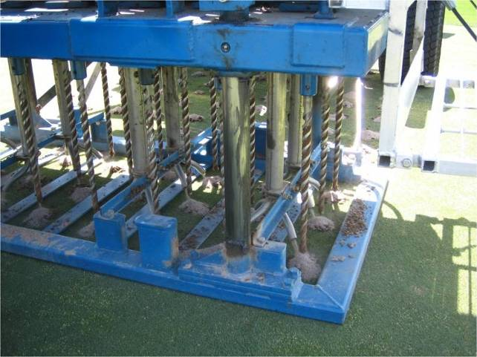
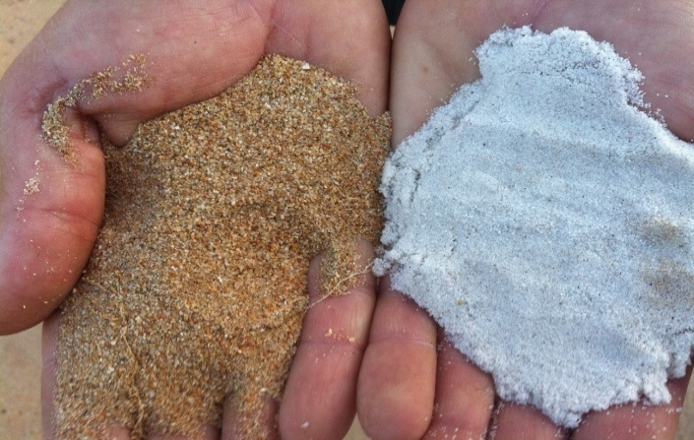
MANTENIMIENTO
Topdressing o Recebo
→ Un efectivo programa de recebo requiere:
Seleccionar de forma apropiada el material
Aplicar con frecuencia y dosis adecuada
Adaptar el programa a la climatología y calendario del Club
→ Material para el topdressing:
- “Coarse over fine, never fine over coarse”

Slide 55
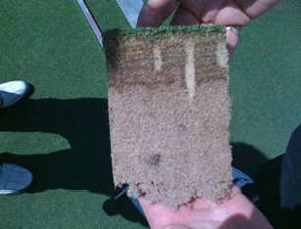
MANTENIMIENTO
Topdressing o Recebo
→ Perfil de un suelo tras aireación y topdressing:
Canales creados por la graden = menos profundos
Canales creados por la pinchadora = más profundos

Slide 56
MANTENIMIENTO
Topdressing o Recebo
Adaptar el programa de topdressing
→ Selección de material:
- Campos recién establecidos = mismo material original
→ Uso de diferentes materiales en recebo:
- Puede provocar la estratificación en el perfil = layering
- Impide correcta infiltración del agua
- Interrumpiendo el crecimiento de las raíces

Slide 57
MANTENIMIENTO
Rulado
→ Juega un papel importante reduciendo costes mantenimiento en greens
→ La velocidad de la bola es similar entre un:
- Green segado a 3 mm.
- Green segado a 4 mm. y rulado 3 veces por semana
→ Segando a mayor altura se mejora la salud de la planta
La planta se hace más resistente a periodos de stress

Slide 58
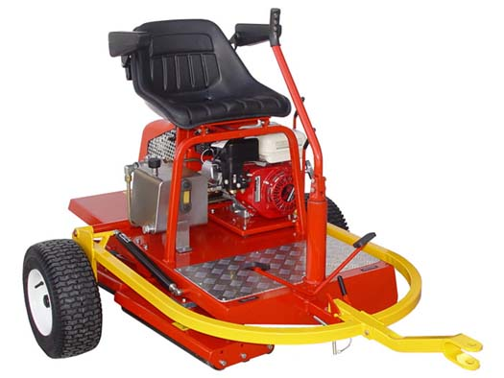
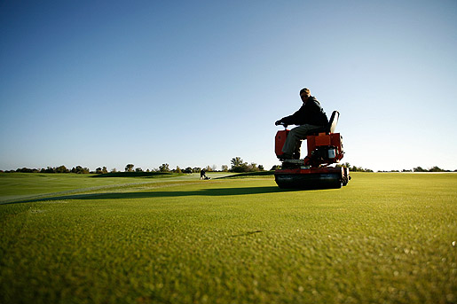
MANTENIMIENTO
Rulado
Beneficios
→ Mejora el contacto semilla-suelo en nuevas plantaciones
→ Superficie más uniforme = smoothness
→ Aumenta la velocidad de la bola en greens
→ Reduce la aparición de enfermedades y otros agentes: Dollar spot,…

Slide 59
MANTENIMIENTO
Conclusiones
→ Las labores culturales van enfocadas a:
- Control de la M.O.
- Reducción de la compactación
- Mejora de la infiltración a través del perfil
→ Un green verde requiere numerosos aportes de fertilizantes:
- Originan eleveado crecimiento vegetativo
- Favorece la acumulación de M.O. = thatch
→ La función del greenkeeper es:
- Encontrar el equilibrio
- Conseguir greens firmes y un crecimeinto vegetativo controlado

Slide 60
PLANNING
MANTENIMIENTO
Labores culturales
Riego
Maquinaria
Fertilización
Tratamientos fitosanitarios
Medio Ambiente
Recursos Humanos

Slide 61
2.0
Riego

Slide 62
MANTENIMIENTO
Riego
Índice
  1. Introducción
  2. El agua
  3. Factores determinantes
  4. Sistemas de riego
  5. Conclusión

Slide 63
MANTENIMIENTO
Introducción
→ La climatología en España hace imprescindible el riego
Garantizar la calidad necesaria para la práctica del golf
→ El uso del agua para riego provoca un impacto:
- Ambiental
- Social
- Político
- Económico
→ Existe una percepción negativa social injustificada
→ Gran partida en el presupuesto total de mantenimiento
Mayor a partir de ahora: uso obligatorio de aguas residuales

Slide 64
MANTENIMIENTO
Riego
→ El 60% del éxito de un greenkeeper es el manejo adecuado del sistema de
riego
→ Es necesario para:
- Suministrar los niveles de humedad constante necesarios para el desarrollo
- Disolver aplicaciones de productos fitosanitarios y fertilizantes
- Lavado de sales (flush up)
- Bajar altas temperaturas de la superficie del césped mediante riegos de
refresco (Syringe)
“Se han de tomar las medidas necesarias para asegurar un riego razonable, eficiente y efectivo.”

Slide 65
MANTENIMIENTO
Riego
→ Los principios del riego son cuatro:
- Correct depth: el agua debe llegar a la zona radicular
- Correct timing: aplicación del agua en el momento de mayores necesidades
Riegos nocturnos Menor ETP, calor, viento, interferencia jugadores
- Uniform application: partiendo de un buen diseño habrá mayor eficiencia
- No losses: evitar pérdidas por evaporación, mala nivelación, etc…
→ En la mayoría de los casos:
“Será más efectivo riegos de menos cantidad frecuentemente, que riegos de más cantidad distanciados en el tiempo.”

Slide 66
MANTENIMIENTO
Factores determinantes
→ Superficie a regar y orografía
→ Clima: Precipitaciones, Temperatura, Humedad relativa, Viento, etc…
→ Flora: zonas ajardinadas, arboleda, arbustivas,…
→ Especie cespitosa cultivada:
- Elección de la especie y variedad adaptada a la zona climática (autóctona)
- Conocer sus requerimientos y necesidades hídricas
- Manejo de la especie en el clima donde está establecida
- Estación meteorológica = ET + Kc

Slide 67
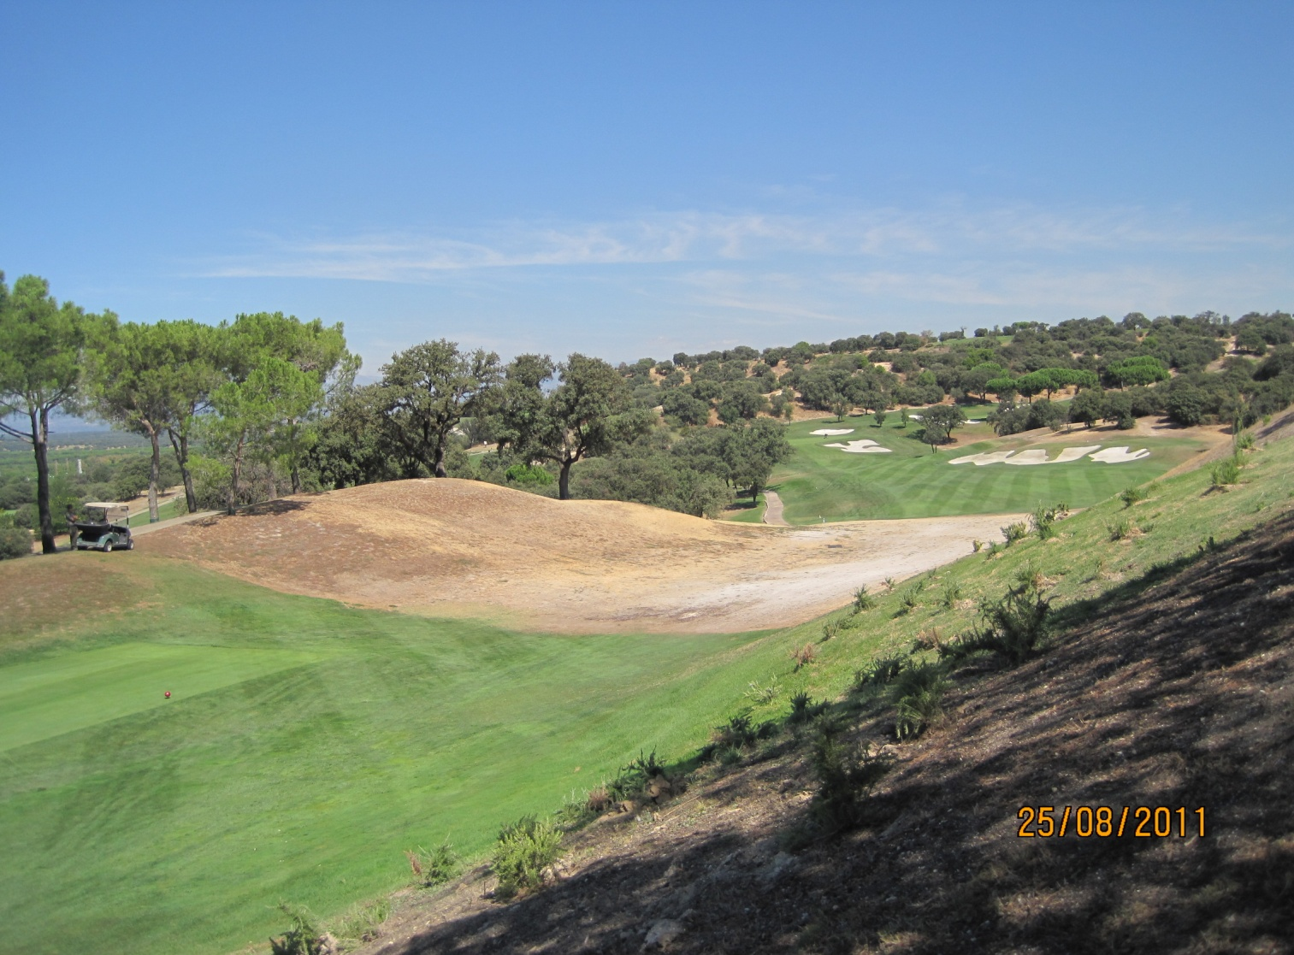
MANTENIMIENTO

Slide 68
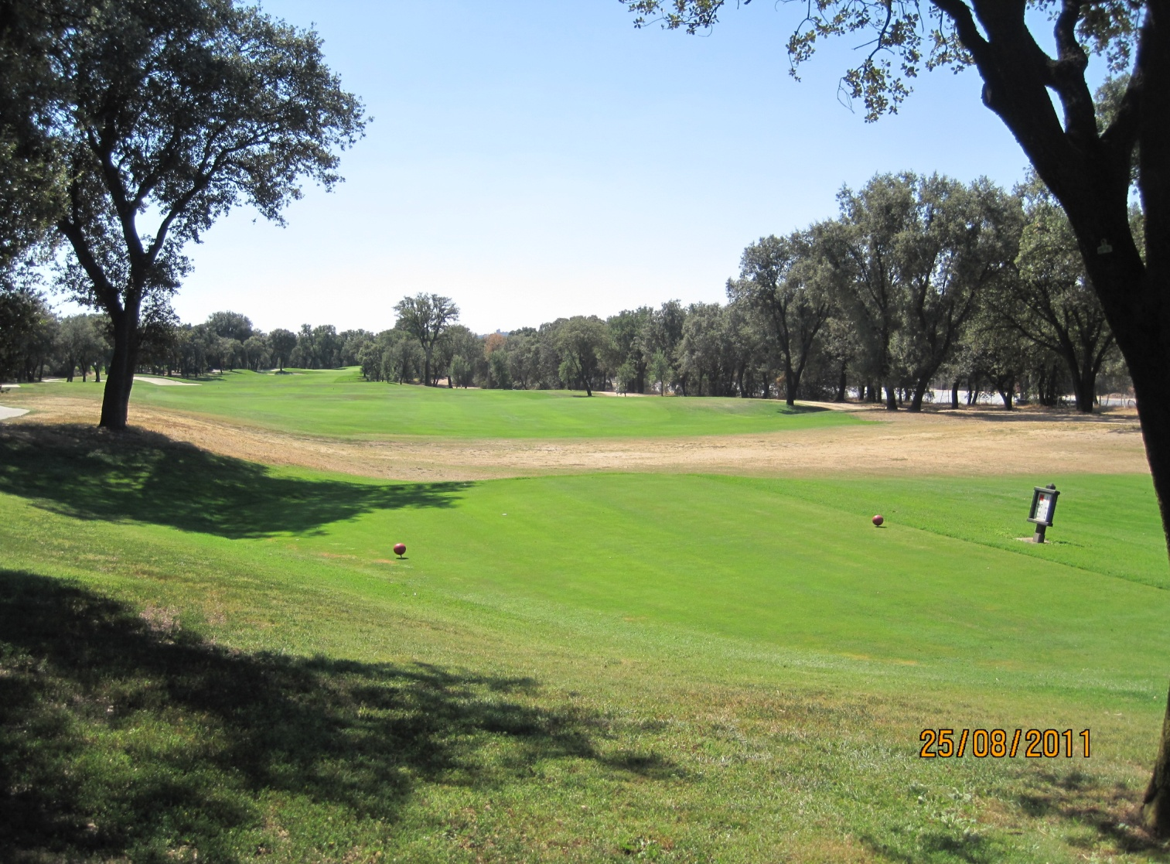
MANTENIMIENTO

Slide 69
MANTENIMIENTO
Factores determinantes
→ Suelo
→ Agua
- Cantidad
- Calidad/Tipo de agua: residuales, desalinizadas, etc…
- Almacenamiento
- Análisis periódicos
→ Labores culturales
→ Formación

Slide 70
MANTENIMIENTO
Sistemas de riego
→ Diseño
- Dimensionamiento de la tubería: radio de aspersores, tiempo de riego, etc..
- Cobertura, triangulación aspersores, Eficiencia, Bombeo, etc…
- Automatización, informatización de los sistemas
→ Revisiones y Auditorías
→ Programación de riego
- Uso de mangueras: ¿porque usarlas?
- Personalizar cada aspersor del campo informáticamente
→ Uso de nuevas tecnologías
- Planos, Autocad, Sensores de humedad/Conductividad, etc…

Slide 71
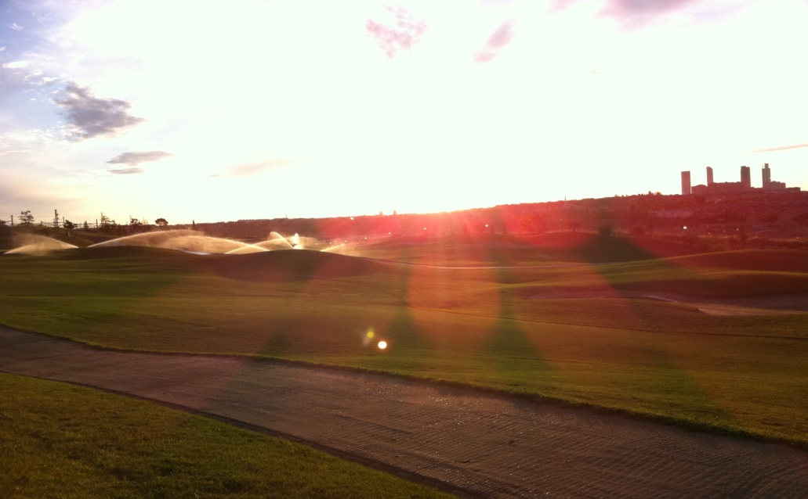
MANTENIMIENTO

Slide 72
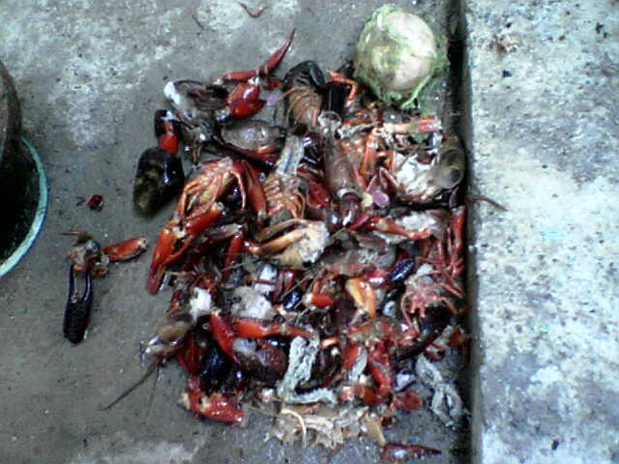
MANTENIMIENTO

Slide 73
MANTENIMIENTO
Conclusiones
→ Un buen diseño de riego reducirá el consumo de agua
→ Mayor eficiencia hídrica
→ Control de: pérdidas, auditorías de riego, calidades de las aguas
→ Aporte hídrico según las necesidades de la planta (ET)
→ En definitiva, una buena gestión del agua
→ Esta gestión proporcionará:
- Valor estético
- Valor funcional

Slide 74
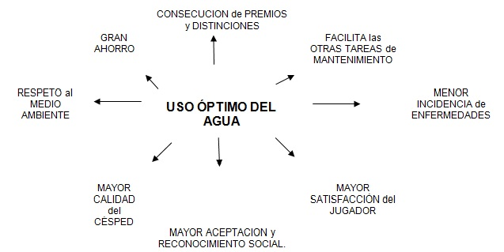
MANTENIMIENTO

Slide 75
PLANNING
MANTENIMIENTO
Labores culturales
Riego
Maquinaria
Fertilización
Tratamientos fitosanitarios
Medio Ambiente
Recursos Humanos

Slide 76
3.0
Maquinaria

Slide 77
MANTENIMIENTO
Maquinaria
Índice
  1. Introducción
  2. Inversión en maquinaria
  3. Protocolo actuación diaria

Slide 78
MANTENIMIENTO
Introducción
UNA PREGUNTA…
“¿Cuándo y cómo es posible ahorrar dinero en la gestión del parque de maquinaria?

Slide 79
MANTENIMIENTO
Introducción
→ Existen diversos parámetros cuantificables que son de vital importancia a la
hora de elegir la maquinaria de un campo de golf:
Orografía del campo, número de trabajadores, presupuestos, etc…
→ La elección adecuada de la maquinaria facilitará el trabajo, el mantenimiento
de la misma y supondrá a la postre un ahorre económico
→ Como en las demás áreas a tratar en mantenimiento, una labor de formación
de la plantilla es vital para alargar la vida útil del parque de maquinaria
→ La figura del mecánico y herramientas adecuadas (rectificadora, elevador,
etc…) son vitales en un campo de golf

Slide 80
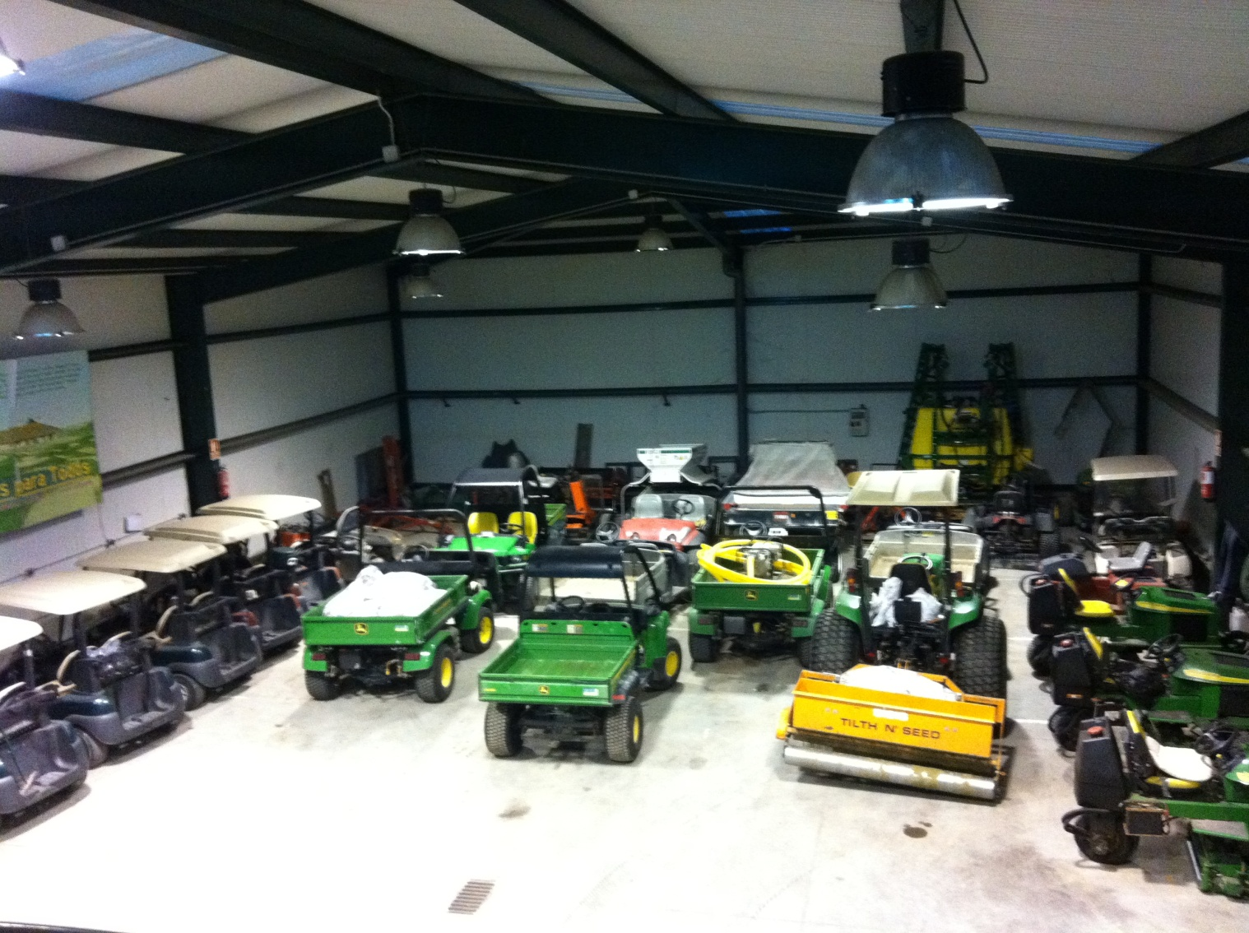
MANTENIMIENTO

Slide 81
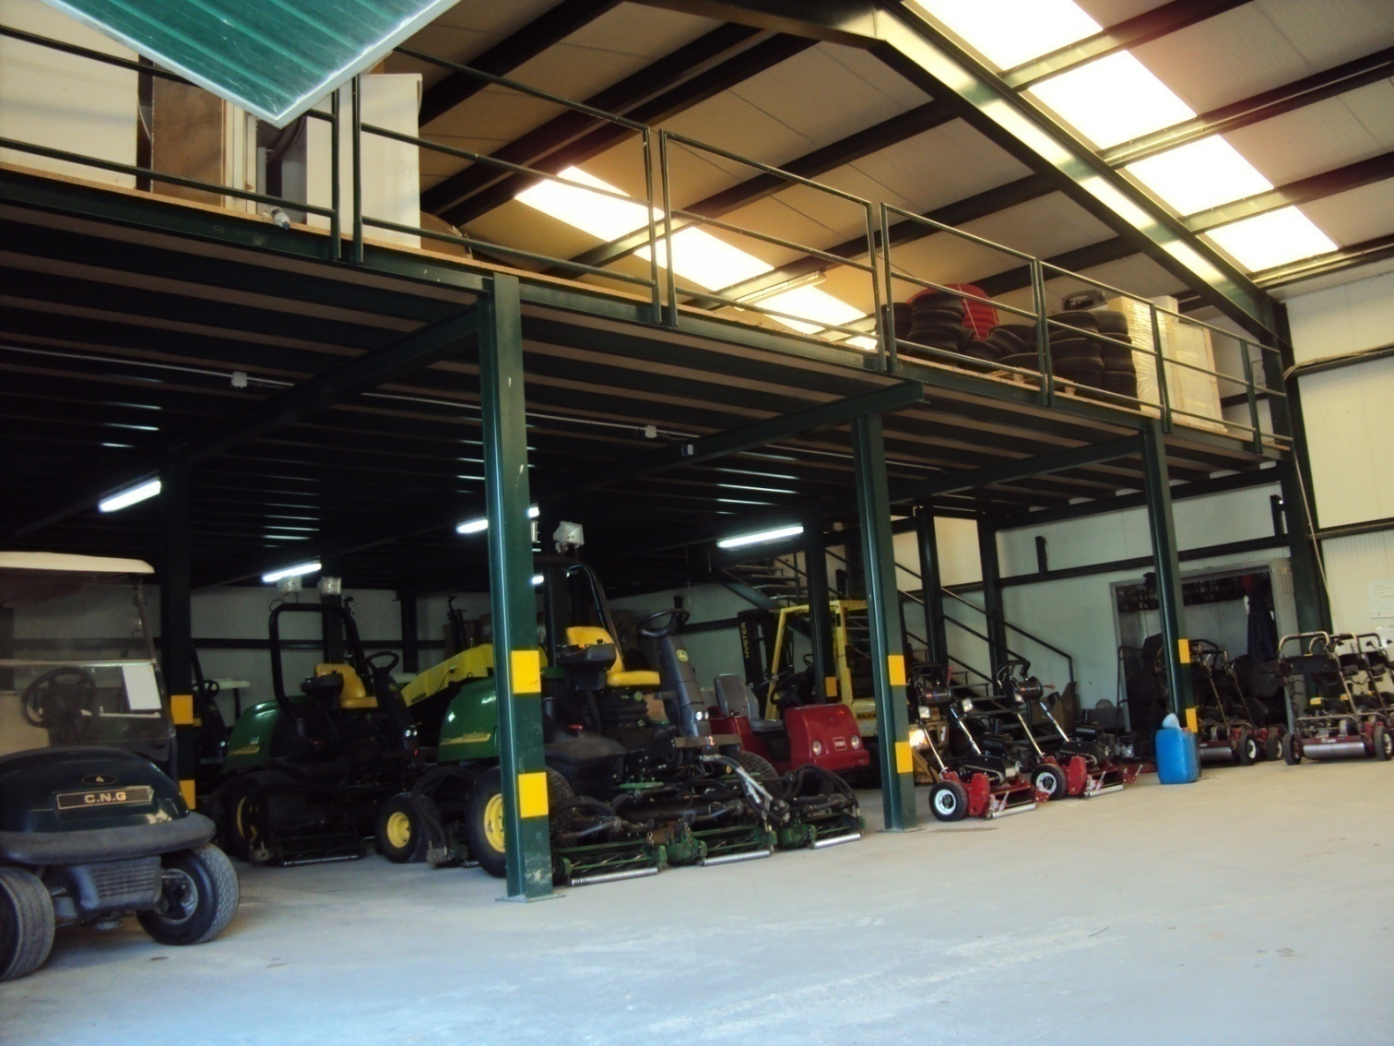
MANTENIMIENTO

Slide 82
MANTENIMIENTO
Inversión en maquinaria
→ Se debe diferenciar entre:
Inicial: campos nuevos
Renovación: una vez agotada la vida útil de cada máquina
→ Dependerá del presupuesto de cada club, orografía, nº empleados, etc…
→ La formación de la plantilla y labores culturales a realizar son importantes
→ Existe un umbral económico:
Rentabilidad entre reparar una máquina vs. adquisición una nueva

Slide 83
MANTENIMIENTO
Protocolo actuación diaria
→ Un mantenimiento diario y básico es de vital importancia:
a) Revisión diaria de cada máquina antes de comenzar las labores:
- Control niveles de aceite y agua, neumáticos, combustible,…
b) Atención durante la realización de las tareas:
- Verificación de la calidad de corte, fugas de aceite y estado general
c) Estacionamiento con puesta a punto para próximo uso:
- Lavado de la máquina tras su uso para evitar corrosiones
- Repostaje: control del consumo individual por máquina y trabajador
→ Otros registros:
1) Tabla de seguimiento de revisiones del parque de maquinaria
2) Carpetas de registro para cada máquina

Slide 84
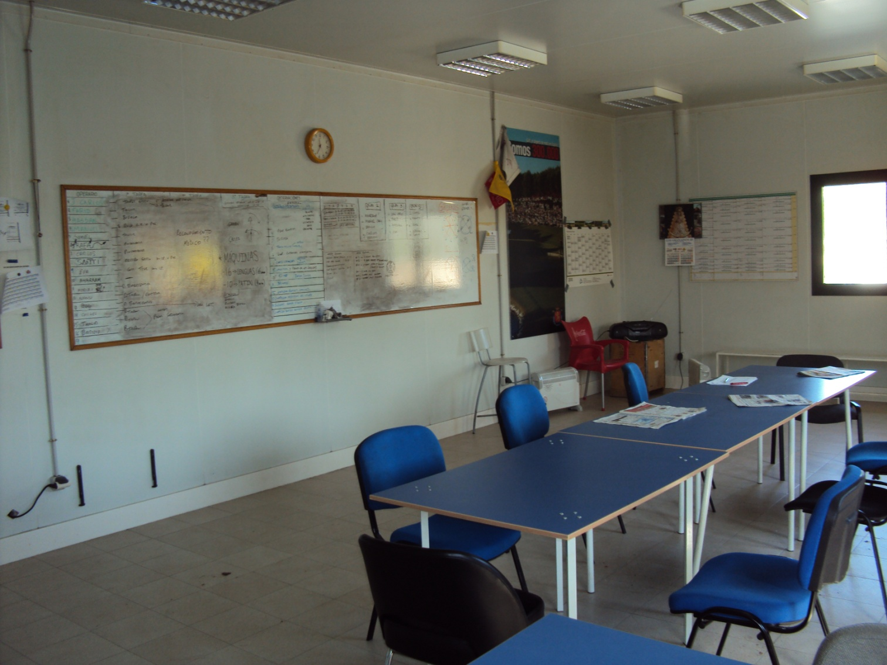
MANTENIMIENTO

Slide 85
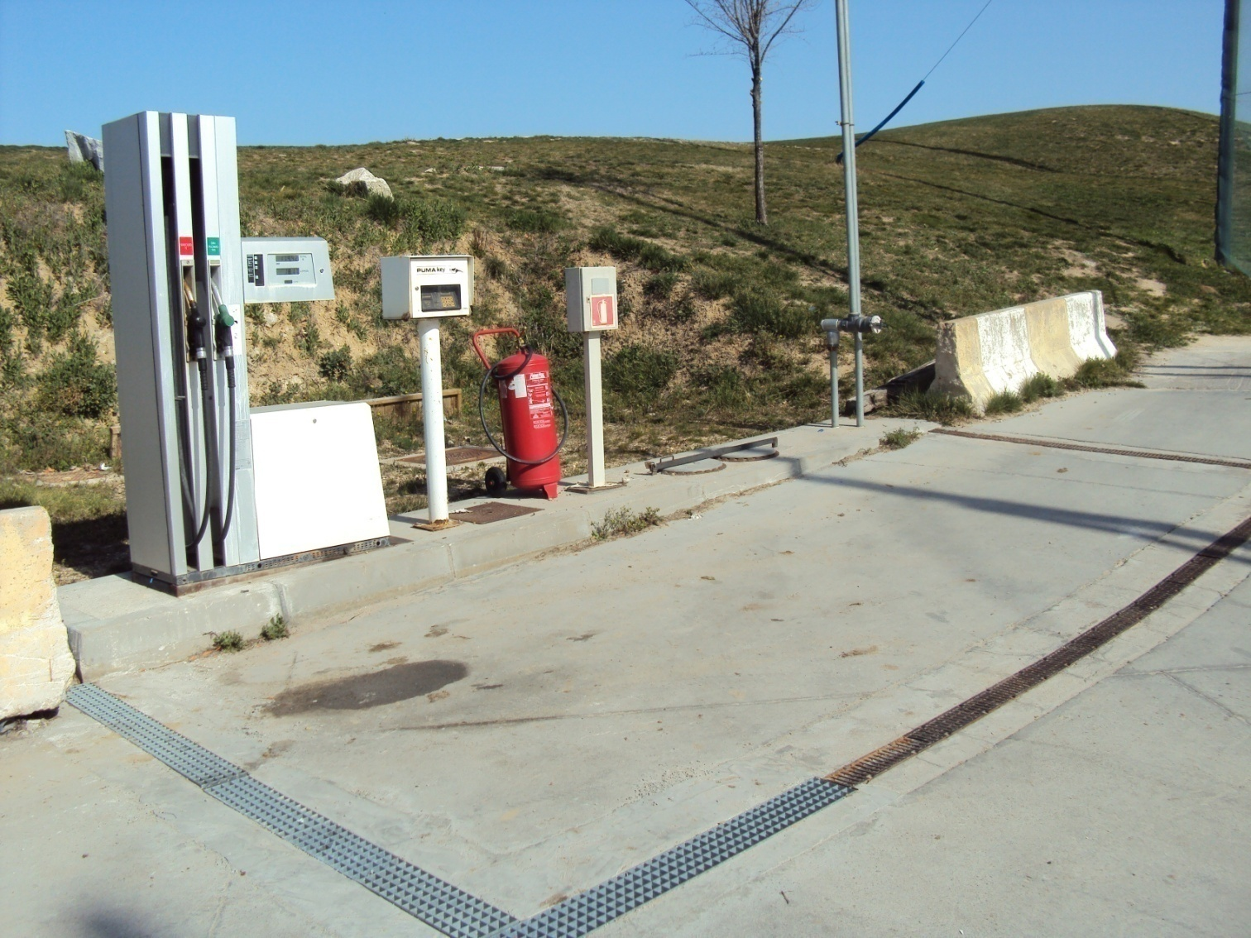
MANTENIMIENTO

Slide 86
MANTENIMIENTO
Siega
→ A pesar de ser tratada en Labores culturales, la siega está correlacionada de
manera muy importante en este apartado (calidad en el corte)
→ El correcto mantenimiento y funcionamiento de la maquinaria reducirá
durante la siega, lesiones en la planta, puerta de entrada de enfermedades
→ Una adecuada rutina de siega de las diferentes áreas del campo
proporcionará reducción de costes

Slide 87
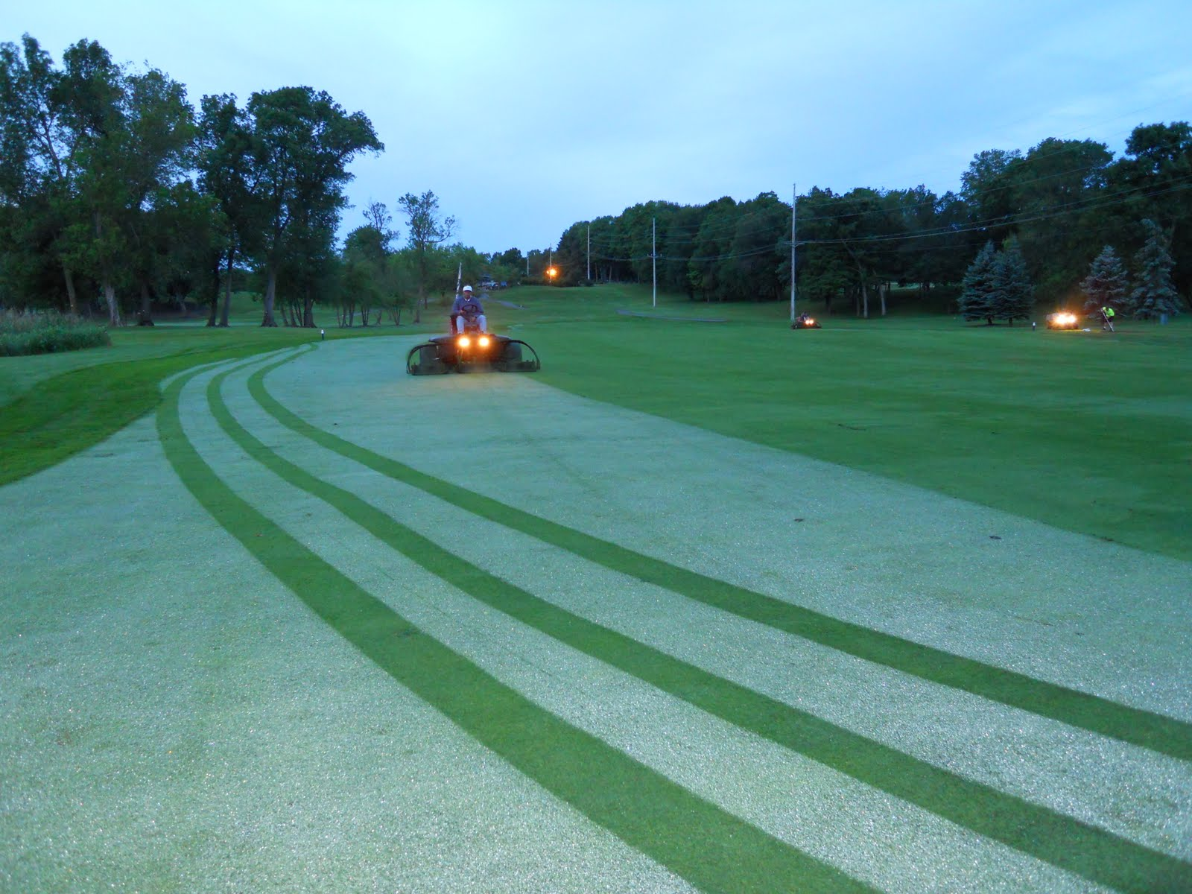
MANTENIMIENTO

Slide 88
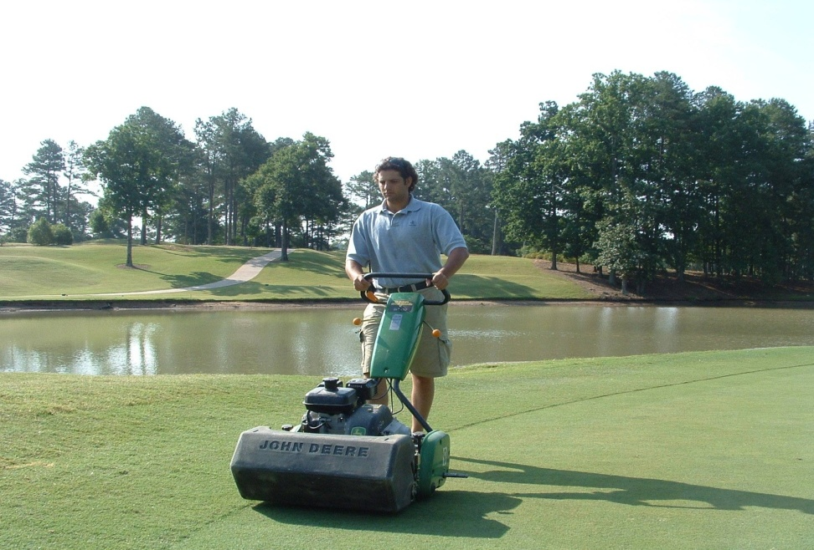
MANTENIMIENTO

Slide 89
MANTENIMIENTO
Conclusiones
→ Un buen mecánico, formado e instruido en la maquinaria específica de
campos de golf es, junto al encargado de riego, la persona más importante
dentro de la plantilla de un campo de golf, y que a la postre, nos reducirá la
partida de gastos en maquinaria por su buen hacer.
- Auditoría de maquinaria: piezas en stock, pedidos,…
- Verificación de la altura de corte (diario en máquinas de greenes)
- Tabla de seguimiento de revisiones del parque de maquinaria
- Carpetas de registro para cada máquina

Slide 90
PLANNING
MANTENIMIENTO
Labores culturales
Riego
Maquinaria
Fertilización
Tratamientos fitosanitarios
Medio Ambiente
Recursos Humanos

Slide 91
4.0
Fertilización

Slide 92
MANTENIMIENTO
Fertilización
Elementos nutritivos
→ Elementos químicos esenciales en las plantas:
Carbono (C) Hidrógeno (H) Oxígeno (O) Nitrógeno (N)
Fósforo (P) Potasio (K) Azufre (S) Calcio (Ca)
Magnesio (Mg) Hierro (Fe) Zinc (Zn) Manganeso (Mn)
Cobre (Cu) Molibdeno (Mo) Boro (B) Cloro (Cl)
→ Además existen otros necesarios para algunas plantas:
Sodio (Na) Silicio (Si) Cobalto (Co)

Slide 93
MANTENIMIENTO
Fertilización
→ Los elementos se pueden clasificar:
a) Macroelementos: absorbidos en mayor cantidad por la planta (N, P, K,
S, Ca y Mg)
Macroelementos primarios: N, P y K
Macroelementos secundarios: S, Ca y Mg
b) Microelementos: absorbidos en cantidades mínimas por la planta (Fe,
Cu, Zn, Mn, Mo, B y Cl)
→ Para la planta son todos igualmente esenciales, la falta de uno de
ellos impide completar el desarrollo de la planta

Slide 94
MANTENIMIENTO
Fertilización
→ Atendiendo al contenido en N-P-K, existen los siguientes abonos:
a) Abonos simples: integrados por un solo macronutriente principal
b) Abonos compuestos: incluyen dos o más macronutrientes,
obtenidos mediante mezcla de abonos simples
c) Abonos complejos: incluyen dos o más macronutrientes
principales pero obtenidos mediante reacción química de estos
→ Los análisis de suelo y hojas nos indicarán el estado nutricional de
las plantas para planificar abonados

Slide 95
MANTENIMIENTO
Fertilización
→ Analítica de suelos
Conocer el estado de la planta anualmente
→ Tipos de especies cespitosas para ver sus necesidades
Especies autóctonas se adaptarán mejor y con menores necesidades
→ Trafico: campeonatos, greenfees….
→ Fijar objetivos: estatus del club, número de salidas, etc…
→ Elaboración de un programa
→ Seguimiento y control

Slide 96
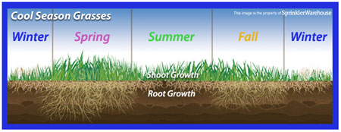
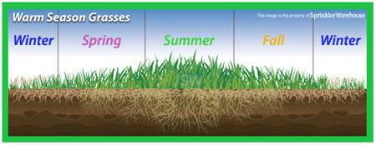
MANTENIMIENTO
Fertilización
Curvas de Crecimiento

Slide 97
MANTENIMIENTO
 | ESPECIE | GREENS | TEES | CALLES | ROUGH
WARM SEASON | Bermuda | 25-60 kg/Ha por mes de crecimiento (mc) | 25-60 kg/Ha por 15-30 días de crecimiento (dc) | 20-40 Kg/Ha (mc) | 100-200 Kg/Ha año
 | Zoysia |  | 25-35 kg/Ha por 15-30 dc | 10-20 Kg/Ha (mc) | 0-50 Kg/Ha año
 | Paspalum Vaginatum |  |  | 15-30 Kg/Ha (mc) | 50-100 Kg/Ha año
COOL SEASON | Agrostis stolonifera | 13-35 Kg/Ha mc | 15-40 kg/Ha por 15-30 dc | 13-25 Kg/Ha (mc)
 | Lolium perenne |  | 25-40 kg/Ha por 15-30 dc | 13-35 Kg/Ha (mc) | 75-125 Kg/Ha año
 | Poa pratensis |  |  | 15-30 Kg/Ha (mc) | 50-100 Kg/Ha año
 | Festuca rubra |  |  | 5-15 Kg/Ha (mc) | 0-75 Kg/Ha año
 | Poa annua var. reptans | 13-35 Kg/Ha mc | 13-35 kg/Ha por 15-30 dc | 15-30 Kg/Ha (mc)
Fertilización
Recomendaciones de Nitrógeno según especies

Slide 98
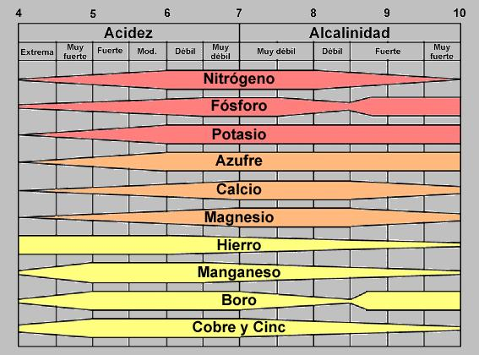
MANTENIMIENTO
Fertilización y pH
→ Disponibilidad de los principales nutrientes en función del pH

Slide 99
MANTENIMIENTO
Calibración de equipos
Consejos para la aplicación de fertilizantes en ambas abonadoras
→ El solape o distancia entre pasadas debe ser uniforme
→ Marcar la distancia entre pasadas asegura el resultado final
→ Es recomendable tener un sistema de registros de abonado
Consecuencias de una calibración y aplicación deficiente
→ Económicas
→ Medioambientales
→ Estéticas
→ Fisológicas

Slide 100
MANTENIMIENTO
Abonado granular vs. Abonado foliar
→ La aplicación de abono puede ser granular o foliar, dependerá de:
- Época del año y curva de crecimiento
- Según prácticas culturales
- Tiempo de respuesta
- Control del crecimiento
- Zona del campo
→ El abonado foliar o spoon feeding:
- Spoon feeding true foliar
- Spoon feeding con fertilizantes sólidos para fertirrigación

Slide 101
MANTENIMIENTO
Abonos
→ La elección del material adecuado supondrá un ahorro en costes
directamente, e indirectamente en labores en el campo:
- Abonos de lenta liberación
- Abonos agrícolas: evitar picos de crecimiento, descontrol en la siega
- Control del crecimiento: densidad, thatch o colchón, grain, etc…
- Labores culturales: siega, aireación, etc…

Slide 102
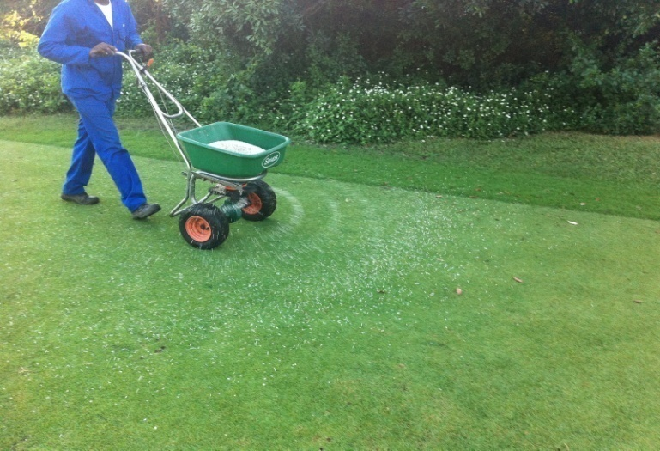
MANTENIMIENTO
Conclusiones
→ El adecuado uso de fertilizantes reduce el consumo de combustible al
establecer mayor control sobre el crecimiento de la planta y por tanto
de la siega
→ Aportar las dosis necesarias de nutrientes basándonos en analíticas de
suelos
→ Buffering en lagos, abonos lenta liberación, etc…

Slide 103
PLANNING
MANTENIMIENTO
Labores culturales
Riego
Maquinaria
Fertilización
Tratamientos fitosanitarios
Medio Ambiente
Recursos Humanos

Slide 104
5.0
Tratamientos Fitosanitarios

Slide 105
MANTENIMIENTO
Tratamientos Fitosanitarios
Conceptos básicos:
→ Un buen mantenimiento no siempre deja exenta de enfermedades,
plagas o malas hierbas a la planta
→ Para reducir el efecto de éstas, se recurre a productos químicos:
Insecticidas: repelentes, exterminadores de insectos
Fungicidas: previenen o eliminan hongos
Herbicidas: control de las malas hierbas
Humectantes
Reguladores de Crecimiento

Slide 106
MANTENIMIENTO
Tratamientos Fitosanitarios
TEST DE LA JARRA: incompatibilidades en la mezcla de productos
→ Mezclar todas las materias activas en un recipiente
→ Observar:
Formación de agregados Separación de productos
Aumento de temperatura Deposición de materia activa
en mezcla en el fondo del recipiente
→ Esperar 15 minutos y comprobar de nuevo
→ Si se encuentra alguna de estas reacciones = incompatibilidad
→ Aplicar sobre una pequeña zona para observar cualquier daño

Slide 107
MANTENIMIENTO
Fungicidas
→ Sustancia o i.a. destinado a combatir los agentes patógenos
→ Triángulo de la enfermedad: factores necesarios para el desarrollo de una
enfermedad
- Patógeno
- Hospedante
- Condiciones ambientales favorables
Modo de acción: Resistencias:
- De contacto - Cruzada
- Penetrantes - Múltiple
- Sistémicos

Slide 108
MANTENIMIENTO
Insecticidas
→ Sustancia o i.a. destinado a la eliminación de insectos y plagas
→ Información de importancia para cada plaga:
Ciclo de vida y época del año para: adulto, larva y daño en césped
Cómo y cuándo realizar el control de poblaciones para cada plaga
Estimar un umbral (a partir del cual causa daño)
Tratamientos: medidas culturales y/o insecticidas
¿Qué tipo de insecticidas hay que usar?

Slide 109
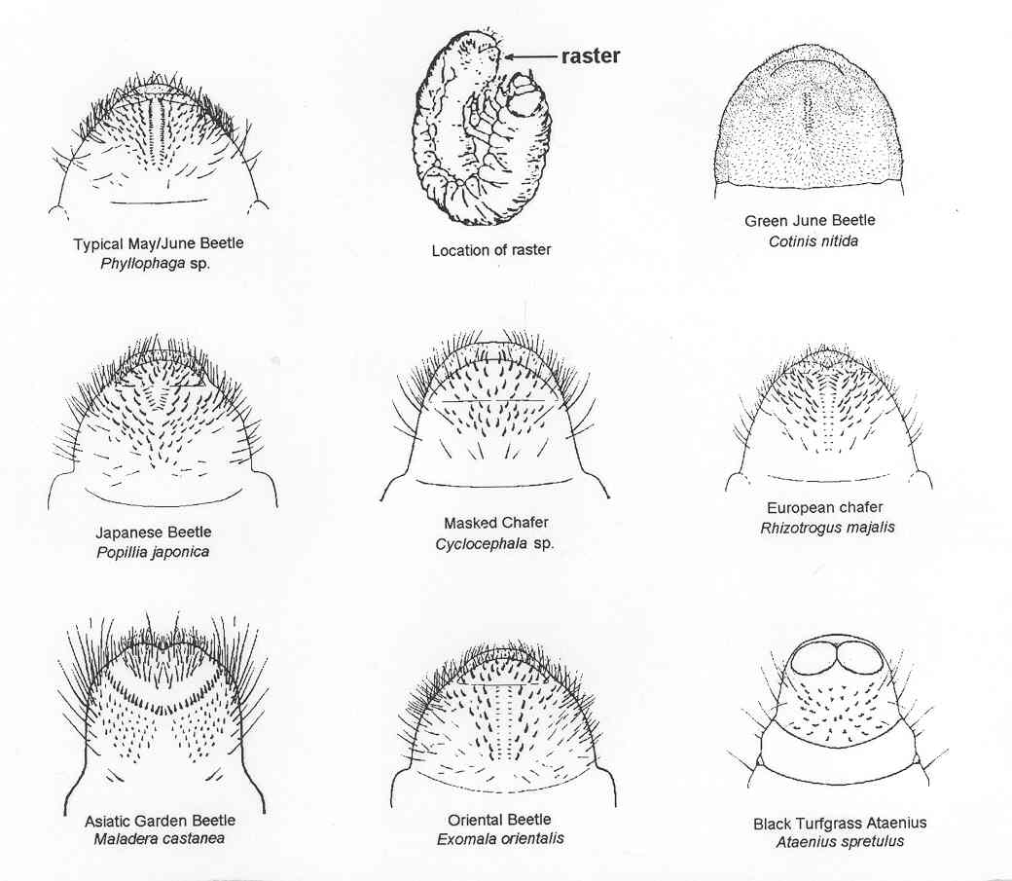
MANTENIMIENTO
Insecticidas

Slide 110
Pest | Adults | Larvae | Threshold | Treatment | Timing of treatment
European crane fly | Aug, Sep, May | Oct, May and June | Visible damage | Sevin Arena | October May
Mole crickets | Sep-April | June-Aug | Visible damage | Sevin or dylox | June after 90% egg hatch
Aphodius | May | June | 60/sq ft | Sevin or Dylox 2.Nicotinoid | June May
BTA | May and June | July to early August | 80/sq ft | Same as Aphodius | July May
Japanese beetle | July and August | Sep-October | 10/sq ft | Same as aphodius | Sep/Oct May
European chafer | Late June early July | Sep-Nov, April | 5/sq ft | Same as aphodius | Sep-April July
June beetle | June-Aug | May-October | 2/sq ft | Sevin or Dylox | When damage found

Slide 111
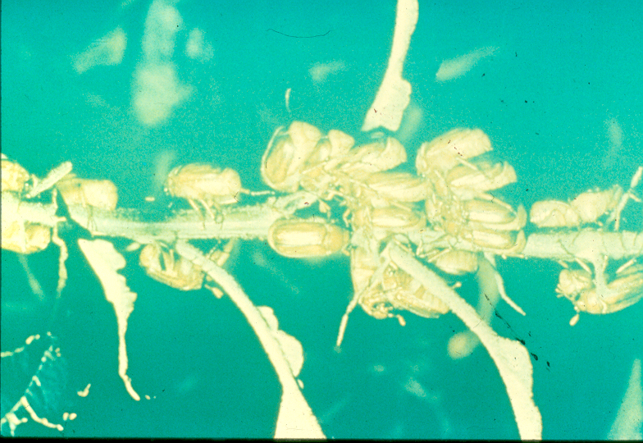
MANTENIMIENTO
Insecticidas
→ Las plagas se pueden encontrar en:
Hojas y tallos
Thatch
Suelo y raíces

Slide 112

MANTENIMIENTO
Insecticidas
→ Las plagas se pueden encontrar en:
Hojas y tallos
Thatch
Suelo y raíces

Slide 113

MANTENIMIENTO
Insecticidas
→ Las plagas se pueden encontrar en:
Hojas y tallos
Thatch
Suelo y raíces

Slide 114
MANTENIMIENTO
Insecticidas
¿Por qué fallan los insecticidas?
→ Identificación incorrecta de la plaga
→ Elección incorrecta del producto
→ Formulación equivocada
→ Aplicación en la época incorrecta
→ Calibración deficiente del equipo
→ Desactivación en el tanque. Hidrólisis alcalina con pH> 7,5
→ Incompatibilidad (Evitar mezclar EC con WP)
→ Desactivación en la superficie (volatización, etc…)

Slide 115
MANTENIMIENTO
Herbicidas
→ Producto destinado a combatir las malas hierbas
→ Mala hierba: planta que aparece en un sitio o momento indeseado
→ La aparición de las mismas se debe:
Banco de semillas en el suelo
Mezcladas con las semillas deseadas para la siembra
Semillas transportadas por animales y aves
Prácticas inadecuadas de mantenimiento

Slide 116
MANTENIMIENTO
Herbicidas
Preemergentes
→ Modo de actuación:
Controlan plantas anuales y perennes
Deben ser aplicados antes de la nascencia
No son activos de manera permanente, se degradan fácilmente
La mayoría se absorben por la raíz cesando la división celular
→ Inhiben la mitosis
→ Características generales:
Riego posterior tras aplicación
Poco solubles en agua → Alto coeficiente de adsorción
Larga vida en el suelo
Susceptibles a la volatización

Slide 117
MANTENIMIENTO
Herbicidas
Postemergentes
→ Modo de actuación:
Selectivos
Totales
Sistémicos
Contacto
→ Recomendaciones:
Mejor mientras más joven sea la planta
Debe entrar en la planta y ser metabolizado
Evitar segar inmediatamente antes y después del tratamiento

Slide 118
MANTENIMIENTO
Humectantes
→ Aseguran la humedad necesaria en el suelo para la planta
→ Mejoran la penetración de agua en suelos secos o con hidrofobia
→ Alivian las manchas de secas o “dry spots”
→ Herramienta relativamente nueva

Slide 119
MANTENIMIENTO
Reguladores de crecimiento
→ Componente orgánico, sintético o natural
→ Influye en el crecimiento y desarrollo de la planta
→ Afecta al normal desarrollo de la planta
→ Además, se han descubierto otros beneficios:
Aumento en la síntesis de carbohidratos y clorofila
Reducción de los requerimientos hídricos
Reducción infestaciones de Poa annua
Mayor tolerancia al estrés

Slide 120
MANTENIMIENTO
Conclusiones
→ “El mejor fitosanitario es el que no se aplica”
→ Realización de buenas prácticas culturales
→ Diagnóstico de la enfermedad, plaga (ciclos) o agentes dañinos para la
correcta elección de la materia activa que pueda combatirlos
→ I + D + I : Humectantes, lucha biológica, etc…
→ Uso de las medidas protectoras y equipamiento adecuado para una
correcta aplicación

Slide 121
PLANNING
MANTENIMIENTO
Labores culturales
Riego
Maquinaria
Fertilización
Tratamientos fitosanitarios
Medio Ambiente
Recursos Humanos

Slide 122
6.0
Medio Ambiente

Slide 123

MANTENIMIENTO
CERTIFICACIONES
ISO 14001, EMAS, AUDUBON, Committed to Green, BIOGOLF
→ Ventajas:
Económicas
Ambientales
Sociales

Slide 124



MANTENIMIENTO
CERTIFICACIONES
ISO 14001, EMAS, AUDUBON, Committed to Green, BIOGOLF
→ Ventajas:
Económicas
Mejora automática de la innovación y productividad
  Reducción de costes en gestión de residuos
  Reducción de costes en primas de seguros
  Minimiza riesgo en litigios y sanciones
  Mejora en acceso a subvenciones
  Disminución de riesgos laborales
  Diferenciación de la competencia

Slide 125

MANTENIMIENTO
CERTIFICACIONES
ISO 14001, EMAS, AUDUBON, Committed to Green, BIOGOLF
→ Ventajas:
Ambientales
  > Minimizar impactos ambientales
  > Minimizar riesgos asociados a situaciones accidentales
> Mejora en gestión de recursos y residuos
> Biodiversidad

Slide 126

MANTENIMIENTO
CERTIFICACIONES
ISO 14001, EMAS, AUDUBON, Committed to Green, BIOGOLF
→ Ventajas:
Sociales
  > Imagen sostenible
  > Sincronización con Europa

Slide 127
MANTENIMIENTO
Conclusiones
→ Ahorro económico = ahorro en impacto ambiental = cambio opinión pública
→ Creer en las certificaciones y todos los esfuerzos que hay detrás
→ Un paso más: Evaluación Ambiental Estratégica

Slide 128
PLANNING
MANTENIMIENTO
Labores culturales
Riego
Maquinaria
Fertilización
Tratamientos fitosanitarios
Medio Ambiente
Recursos Humanos

Slide 129
7.0
Recursos Humanos

Slide 130
MANTENIMIENTO
Recursos Humanos
La formación y educación del personal del campo de golf en
relación a temas medioambientales: gestión de residuos,
medidas de protección, concienciación, etc…

Slide 131

MANTENIMIENTO

Slide 132
MANTENIMIENTO
Recursos Humanos
Siguiendo las pautas anteriores y contando con los servicios
de un greenkeeper con una formación y experiencia
contrastada se logrará un medio SOSTENIBLE, mediante la
aplicación de las mejores técnicas y prácticas culturales
manteniendo un compromiso medioambiental que asegure
dicho objetivo

Slide 133

MANTENIMIENTO

Slide 134
MANTENIMIENTO
Recursos Humanos
¿De que forma interviene la Federación?
Formación de encargados en el CNG ( Anfitauro, Torrejón de Ardoz,
El Saler, RACE, Manises, etc…)
Convenio con la AEdG
Formación de becados y envío a Estados Unidos
Proyectos Medioambientales (FIDA)
Liderar el Benchmarking con la R&A, mejores prácticas culturales
Miembro del GCC de la EGA

Slide 135
MANTENIMIENTO
Conclusiones
→ Apostar por la formación es apostar por el ahorro económico
→ Una plantilla que sienta el campo repercutirá en la presentación del mismo
→ La educación, el respeto y la puntualidad serán, junto con la formación
técnica, el mayor activo de un campo de golf

Slide 136
Muchas gracias por su atención
Ruegos y preguntas
Contacto: dgomez@rfegolf.es
C/ Arroyo del Monte, 5 - 28035 Madrid - Tel. (34) 91 376 91 30 - Fax (34) 91 556 32 90
rfegolf@rfegolf.es - www.rfegolf.es

